Slide 1


Food Container
유저 레시피

Slide 2
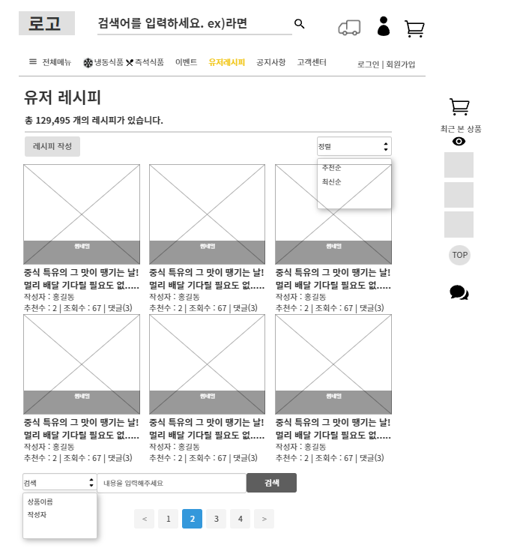
화면 명 | 유저 레시피 메인
revision | 00
작성일 | 22.03.11
1
2
Description
1 | 레시피 작성 페이지 이동(클릭 시)
2 | 추천 순,최신 순 정렬(필터)
3 | 썸네일 사진
4 | 상세보기 페이지 이동(클릭 시)
5 | 검색 기능
6 | 페이징
3
4
5
6

Slide 3
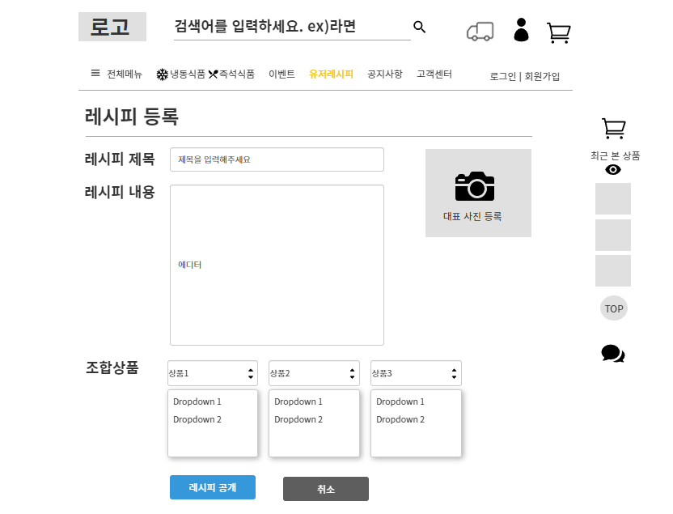
화면 명 | 유저 레시피 등록
revision | 00
작성일 | 22.03.11
Description
1 | 썸 네일 사진 등록
2 | 에디터로 내용 작성
3 | 상품 조합 메뉴
4 | 글 등록 버튼
5 | 글 등록 취소
1
2
3
4
5

Slide 4
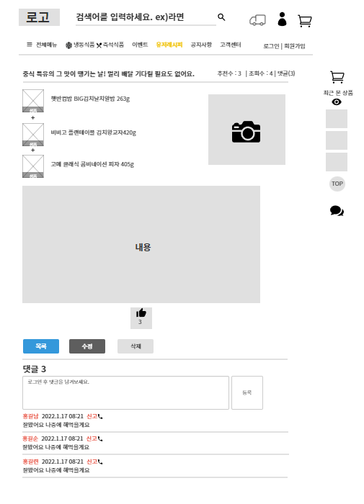
화면 명 | 유저 레시피 상세
revision | 00
작성일 | 22.03.11
Description
1 | 추천 버튼(클릭 시) 추천 수 증가
2 | 유저 레시피 메인 이동
3 | 유저 레시피 글 수정
4 | 유저 레시피 글 삭제
5 | 댓글 등록
1
2
3
4
5

Slide 5
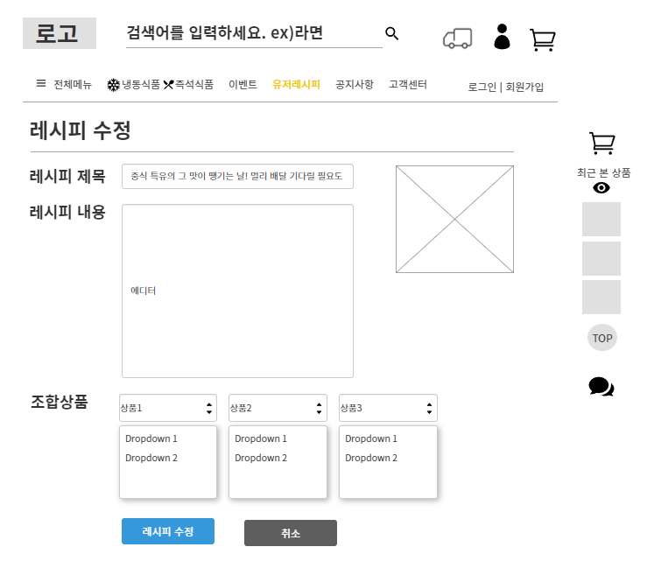
화면 명 | 유저 레시피 수정
revision | 00
작성일 | 22.03.11
Description
1 | 글 수정
2 | 글 수정 취소
1
2

Slide 6
Food Container
유저 레시피
(관리자)

Slide 7
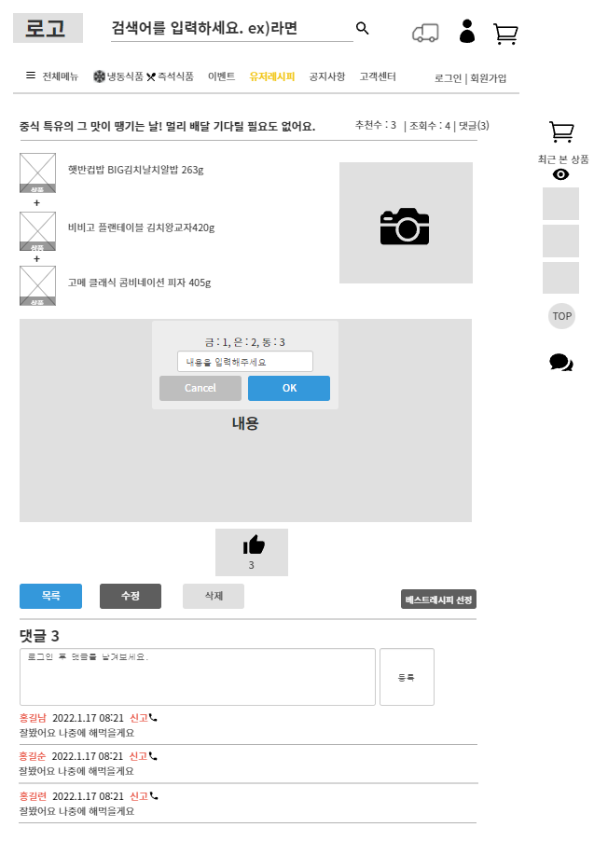
화면 명 | 유저 레시피
revision | 00
작성일 | 22.03.11
Description
1 | 베스트 레시피 버튼(클릭 시) 알림 창 띄어 주기
2 | 내용 입력 후 베스트 레시피 선정(클릭 후)
3 | 베스트 레시피 선정 취소
3
2
1

Slide 8
Food Container
로그인 페이지

Slide 9
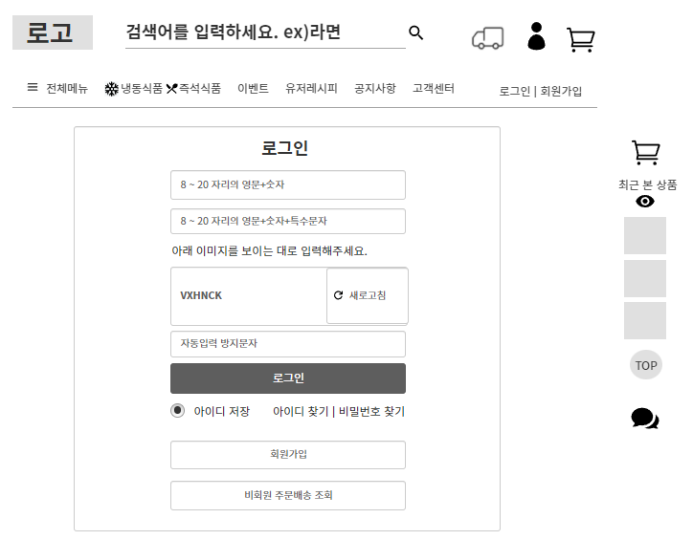
화면 명 | 로그인
revision | 00
작성일 | 22.03.11
Description
1 | 문자 랜덤 생성(클릭 시)
2 | 일치 할 경우 메인 페이지 이동
3 | 아이디 찾기 페이지 이동
4 | 비밀번호 찾기 페이지 이동
5 | 회원가입 페이지 이동
6 | 비회원 주문 배송 조회 페이지 이동
1
2
3
4
5
6

Slide 10
Food Container
아이디 비밀번호 찾기

Slide 11
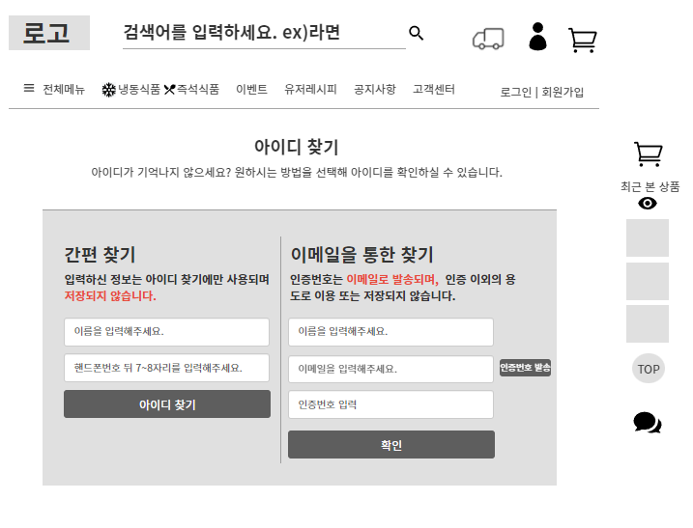
화면 명 | 아이디 찾기
revision | 00
작성일 | 22.03.11
Description
1 | 일치 할 경우 아이디 확인 페이지 이동
2 | 이메일 인증번호 발송
3 | 인증 번호 일치 할 경우 아이디 확인 페이지 이동
2
1
3

Slide 12
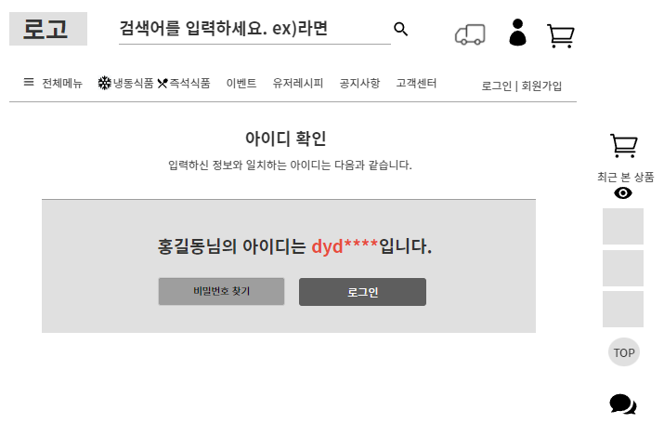
화면 명 | 아이디 확인
revision | 00
작성일 | 22.03.11
Description
1 | 비밀번호 찾기 페이지 이동
2 | 로그인 페이지 이동
1
2

Slide 13
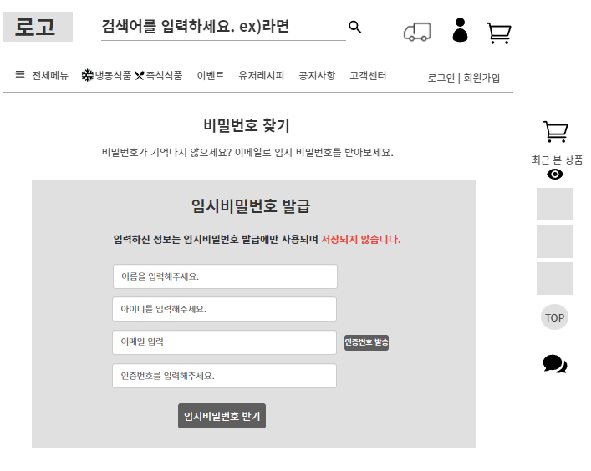
화면 명 | 비밀번호 찾기
revision | 00
작성일 | 22.03.11
Description
1 | 이메일 인증번호 발송
2 | 일치 할 경우 임시 비밀번호 발급
1
2

Slide 14
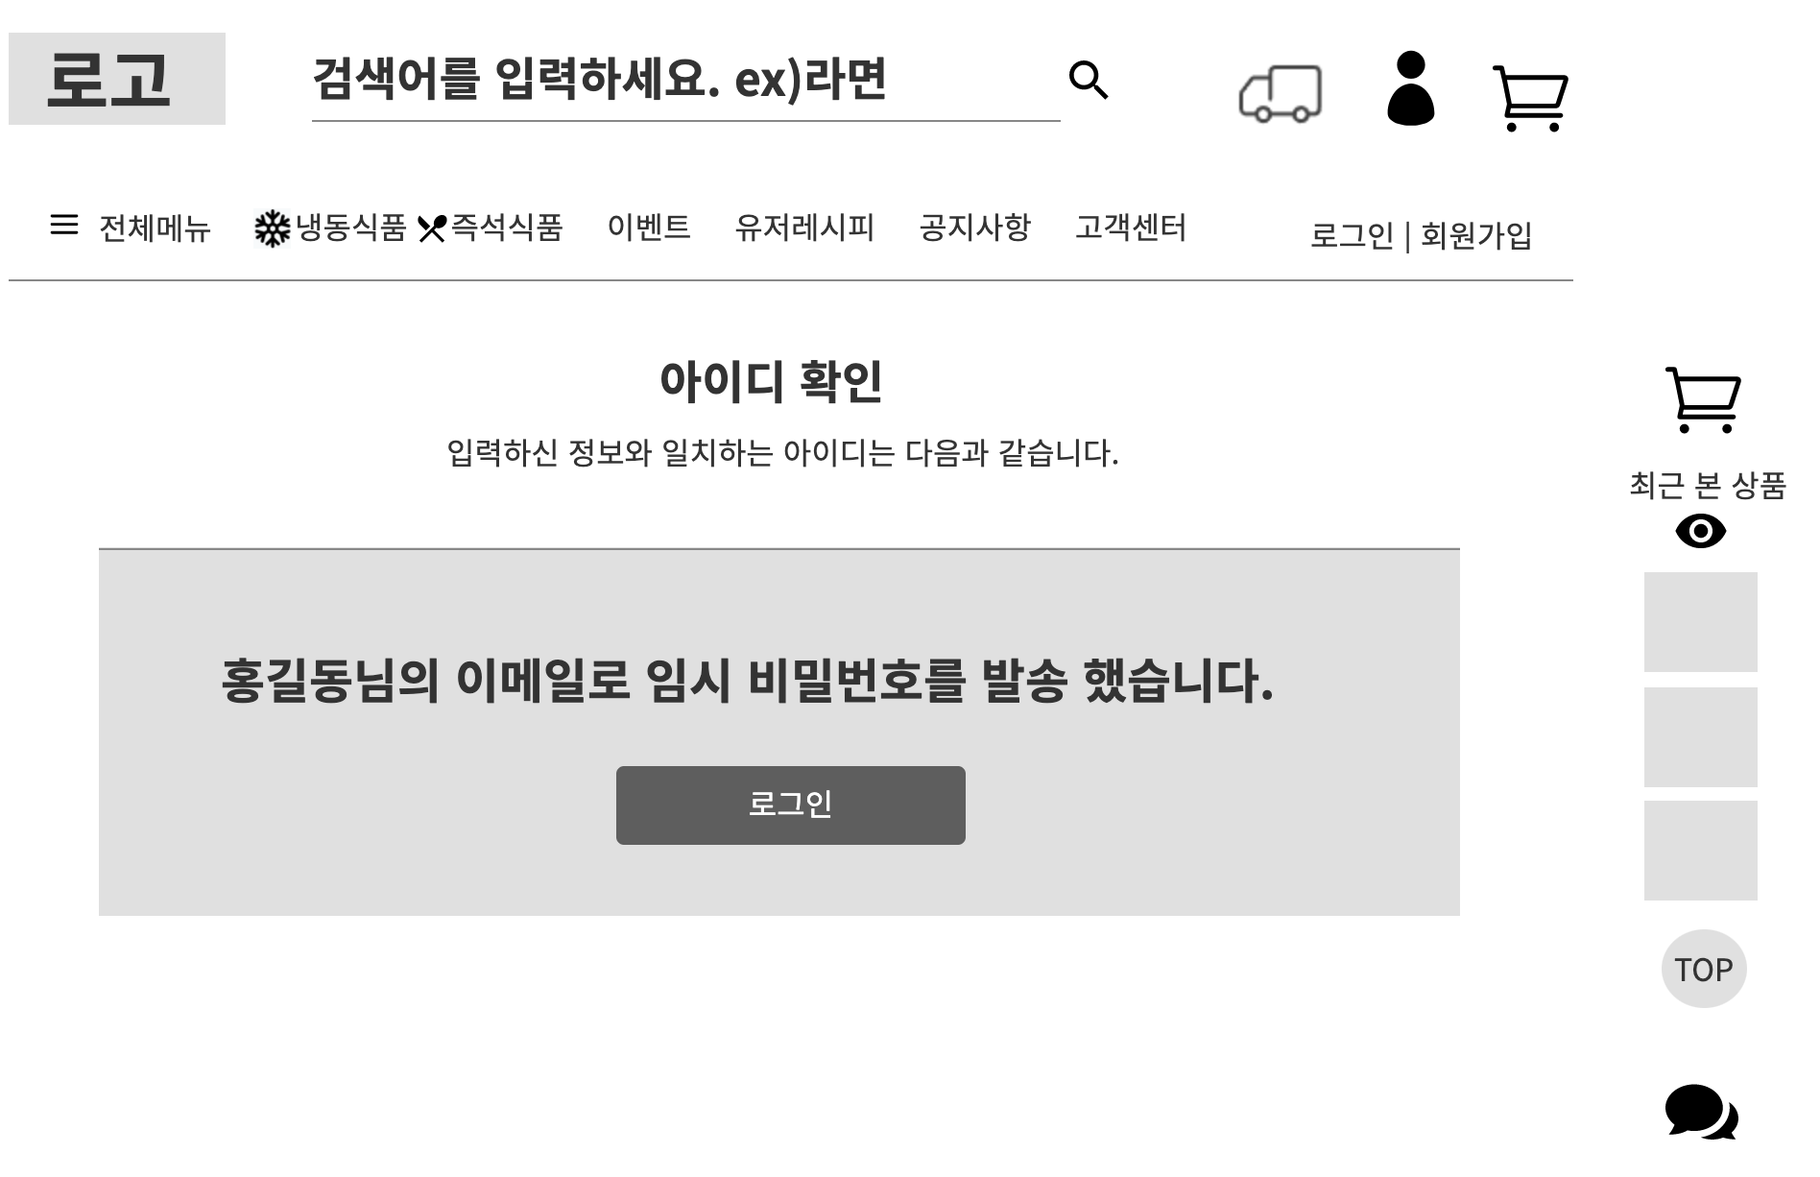
화면 명 | 비밀번호 찾기
revision | 00
작성일 | 22.03.11
Description
1 | 로그인 페이지 이동
1
1
2

Slide 15
Food Container
회원가입

Slide 16
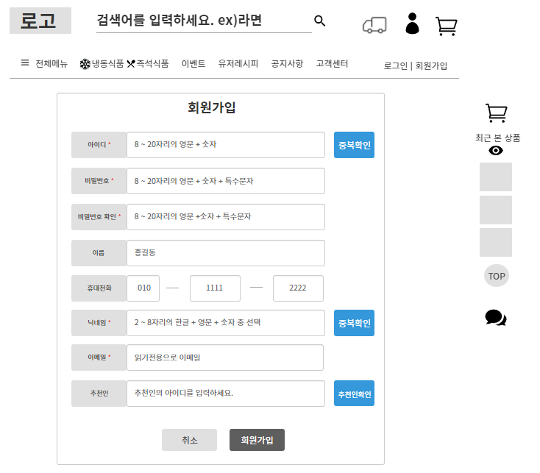
화면 명 | 회원가입 페이지
revision | 00
작성일 | 22.03.11
Description
1 | 중복 확인
2 | 추천인 추천 버튼
3 | 회원가입 취소
4 | 입력 값 조건 충족 시 회원 가입
1
1
2
3
4

Slide 17
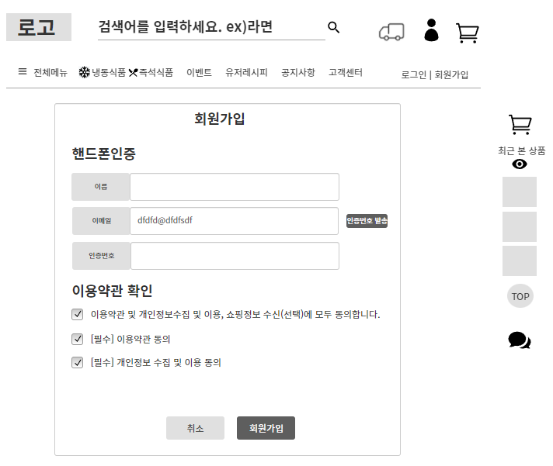
화면 명 | 비회원 회원가입
revision | 00
작성일 | 22.03.11
Description
1 | 이메일 인증번호 발송
2 | 회원가입 취소
3 | 입력 값이 조건 충족 시 회원가입
1
1
1

Slide 18
Food Container
마이 페이지

Slide 19
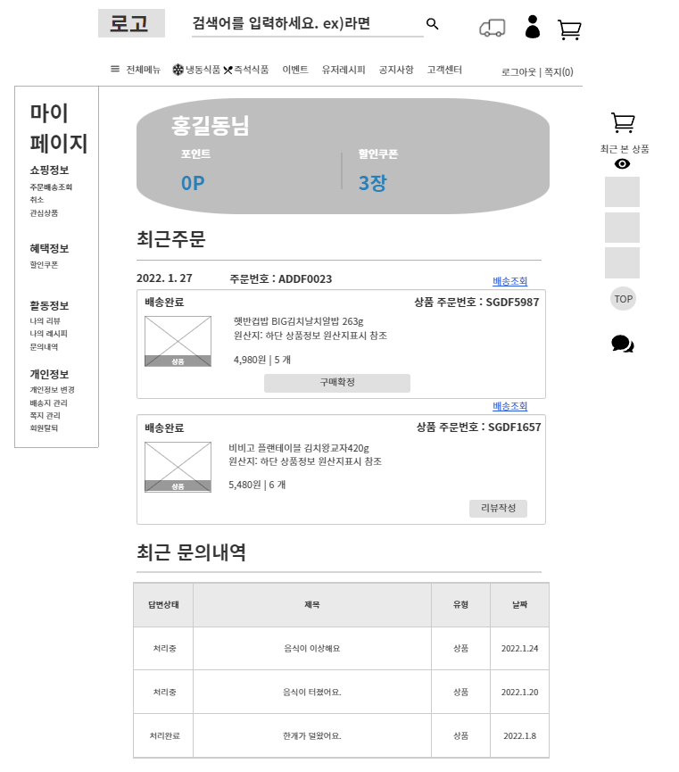
1
화면 명 | 마이 페이지
revision | 00
작성일 | 22.03.11
Description
1 | 마이 페이지 이동(클릭 시)
2 | 배송 조회 페이지 이동 href=“#”
3 | 구매 확정(클릭 시 hidden)
4 | 리뷰 작성 페이지 이동
2
3
4

Slide 20
Food Container
마이 페이지
쇼핑 정보

Slide 21
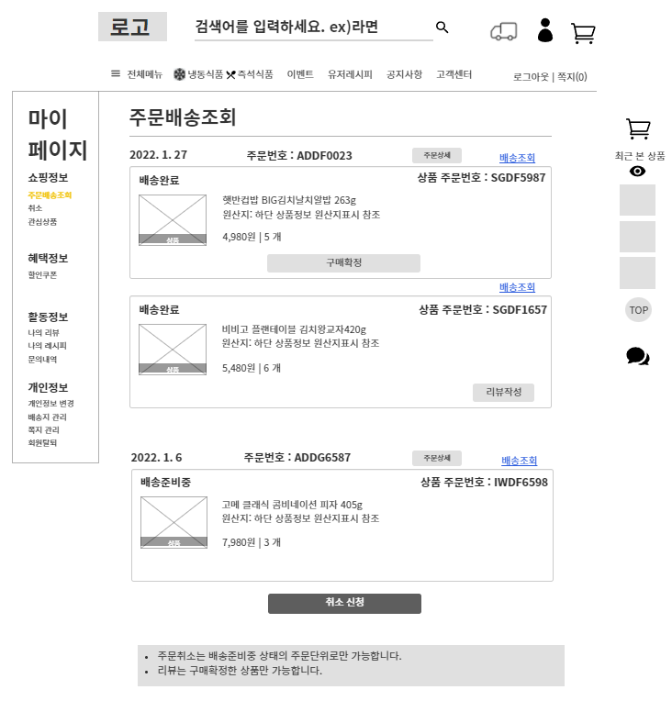
화면 명 | 마이 페이지 주문 배송 조회
revision | 00
작성일 | 22.03.11
1
2
Description
1 | 주문 상세 페이지로 이동
2 | 배송조회 페이지 이동
3 | 구매 확정(클릭 시 hidden)
4 | 주문 취소 알림 창을 띄어준다. (클릭 시)
3
4

Slide 22
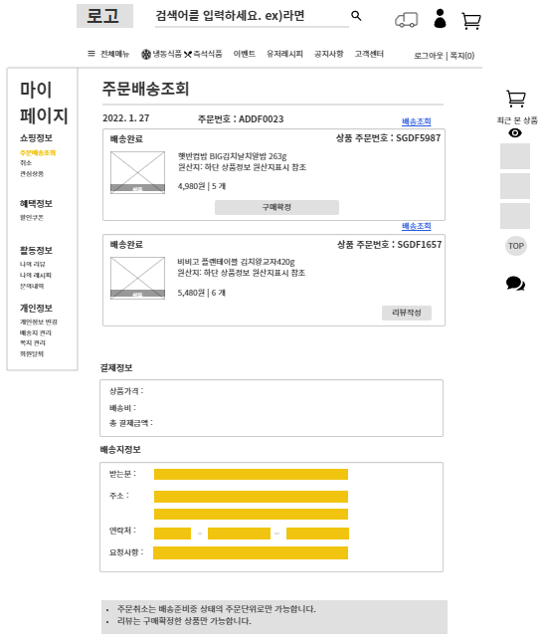
화면 명 | 마이 페이지 주문 상세
revision | 00
작성일 | 22.03.11

Slide 23
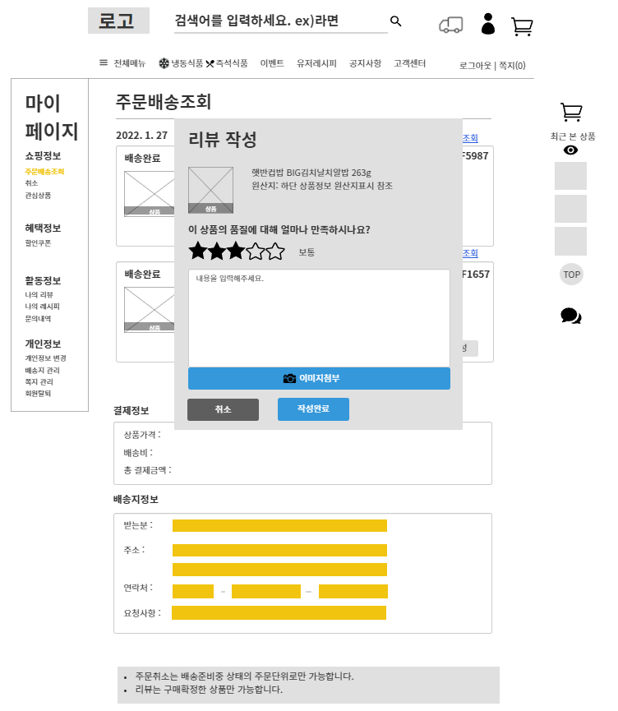
화면 명 | 마이 페이지 리뷰 회
revision | 00
작성일 | 22.03.11
Description
1 | 마우스 커서 이동 시 색상 변경 클릭 시 확정(ex 보통 생성)
2 | 이미지 첨부(클릭 시)
3 | 리뷰 작성 취소
4 | 리뷰 작성
1
2
3
4

Slide 24
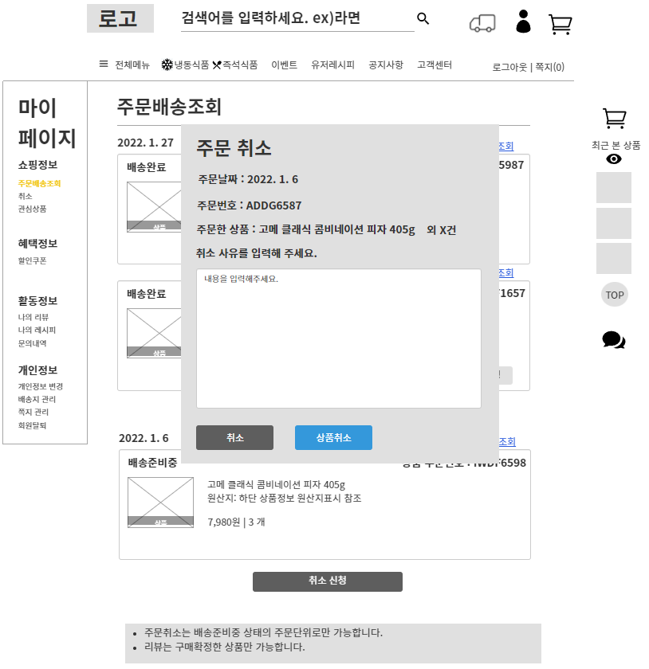
화면 명 | 마이 페이지 주문 취소
revision | 00
작성일 | 22.03.11
Description
1 | 주문 취소 사유 알림창(클릭시)
2 | 주문 취소 취소
3 | 취소 사유 작성 상품 취소
2
3
1

Slide 25
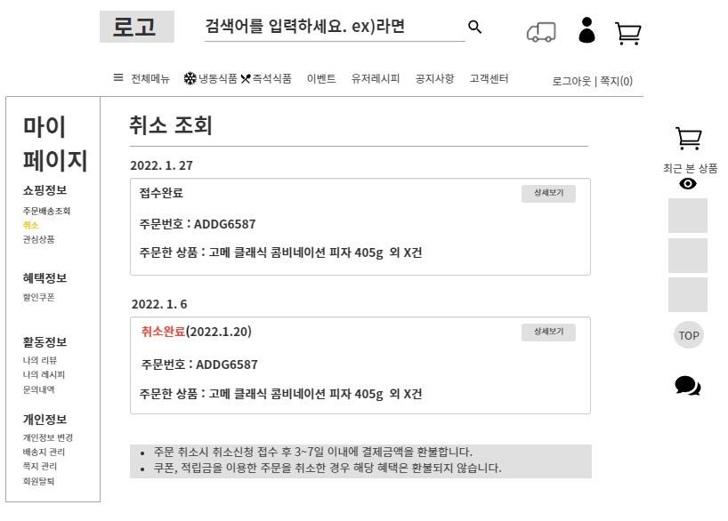
화면 명 | 마이 페이지 취소 조회
revision | 00
작성일 | 22.03.11
Description
1 | 취소 조회 상세 페이지 이동
1
1

Slide 26
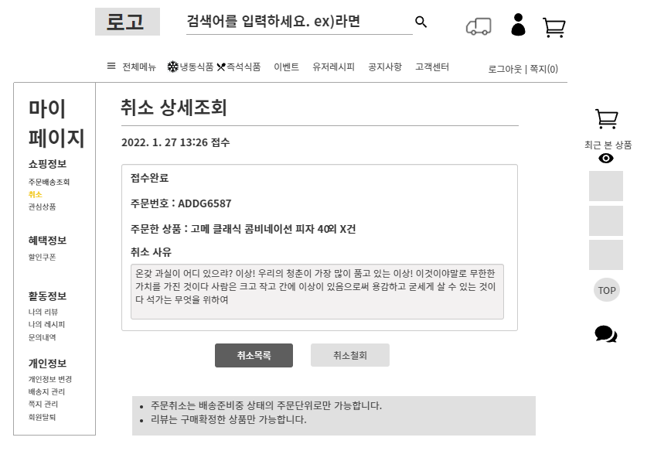
화면명 | 상품 상세조회
revision | 00
작성일 | 22.03.11
Description
1 | 취소 조회 페이지 이동
2 | 철회 절차 후 철회 완료 시 알림 창 띄우기
1
2

Slide 27
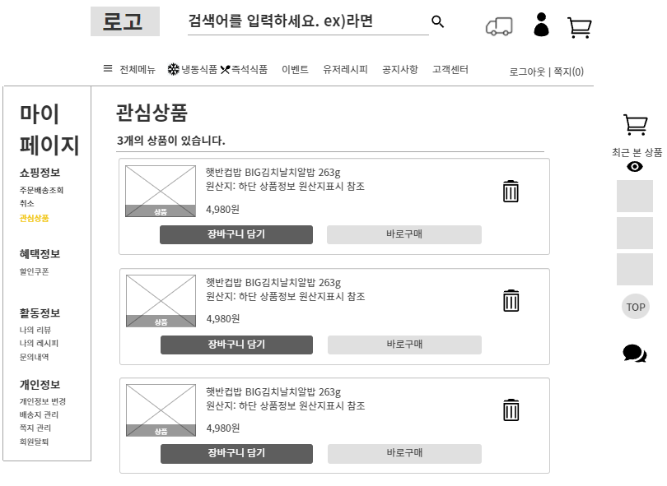
화면명 | 상품 상세조회
revision | 00
작성일 | 22.03.11
Description
1 | 상품 페이지 이동
2 | 관심 상품 삭제
3 | 관심상품 장바구니로 이동
4 | 결제 페이지 이동
1
2
3
4

Slide 28
Food Container
마이 페이지
혜택 정보

Slide 29
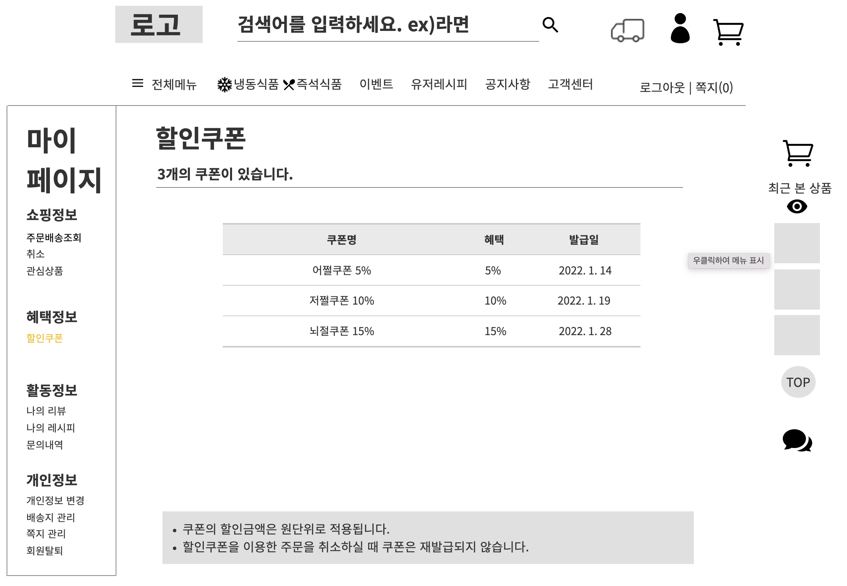
화면명 | 상품 상세조회
revision | 00
작성일 | 22.03.11

Slide 30
Food Container
마이 페이지
활동 정보

Slide 31
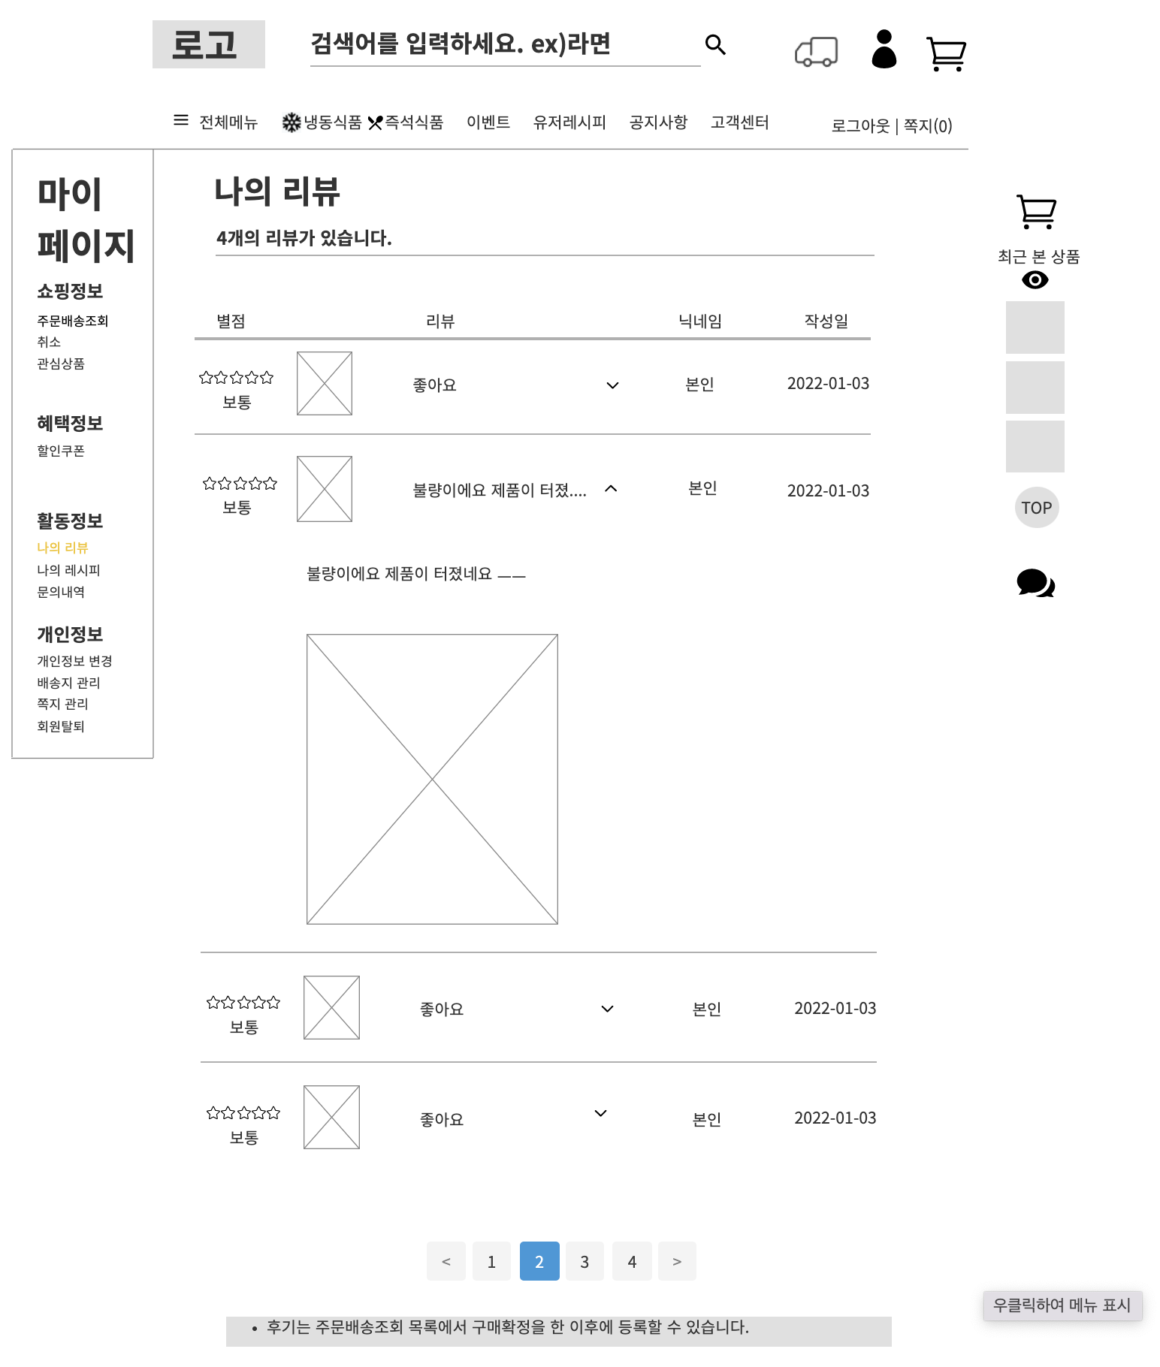
화면명 | 상품 상세조회
revision | 00
작성일 | 22.03.11
1
Description
1 | (클릭 시) 2번 출력
2 | 팝업 창으로 리뷰내용 상세조회 팝업 창에서
3 | 페이징
2
3

Slide 32
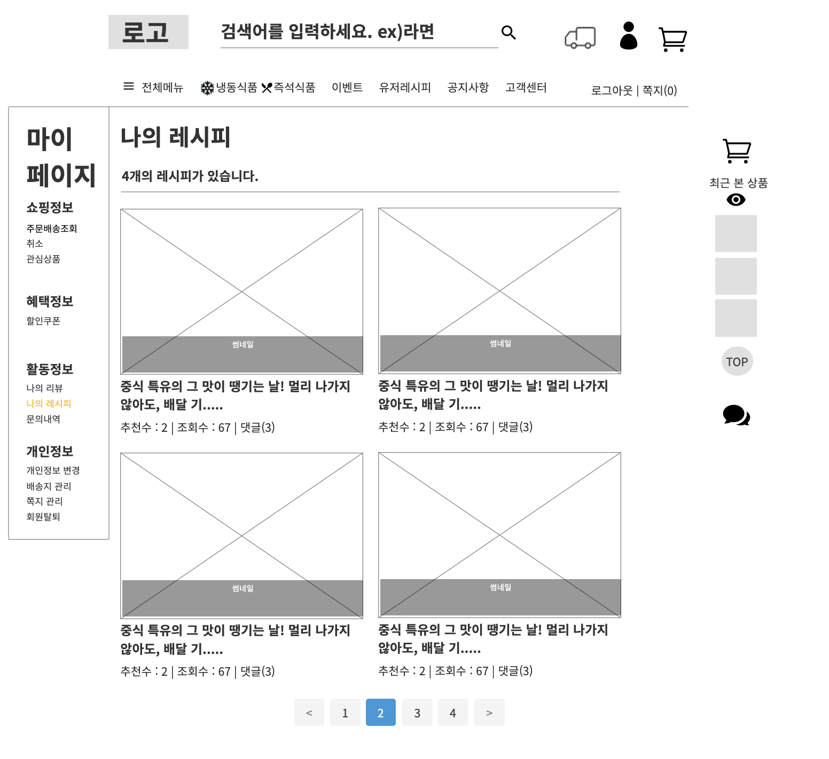
화면명 | 상품 상세조회
revision | 00
작성일 | 22.03.11
Description
1 | (클릭 시)유저레시피 상세 페이지 이동
2 | 페이징
1
2

Slide 33
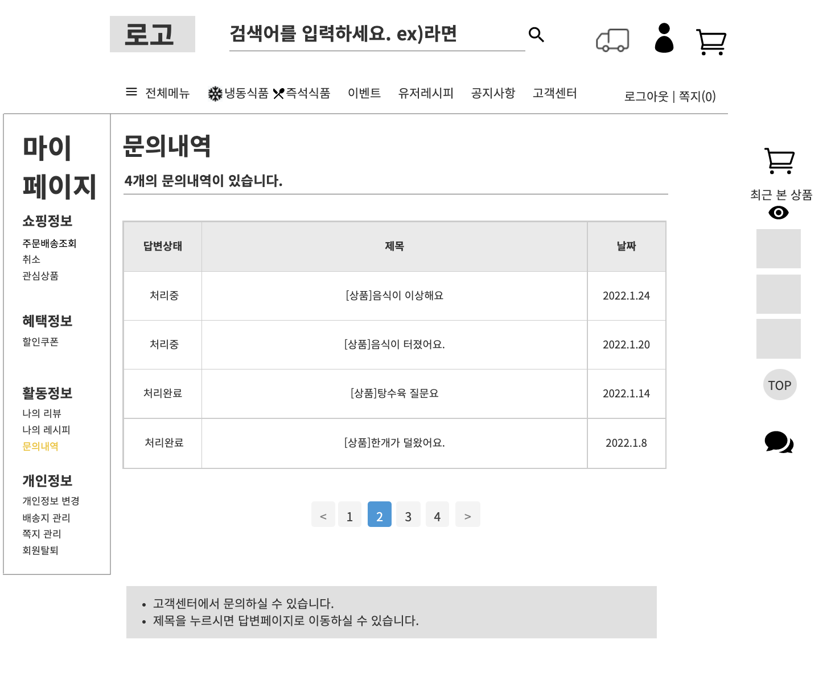
화면명 | 상품 상세조회
revision | 00
작성일 | 22.03.11
Description
1 | (클릭 시) 고객센터 상세조회 페이지로 이동
2 | 페이징
1
2

Slide 34
Food Container
마이 페이지
개인 정보

Slide 35
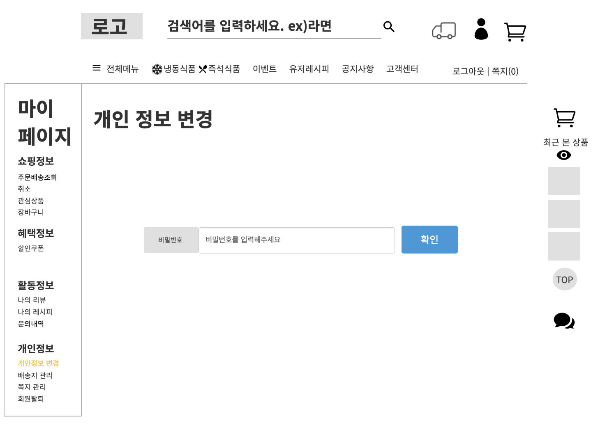
화면명 | 상품 상세조회
revision | 00
작성일 | 22.03.11
Description
1 | 입력 값이 일치 할 경우 개인 정보 변경 상세 페이지 이동
1

Slide 36
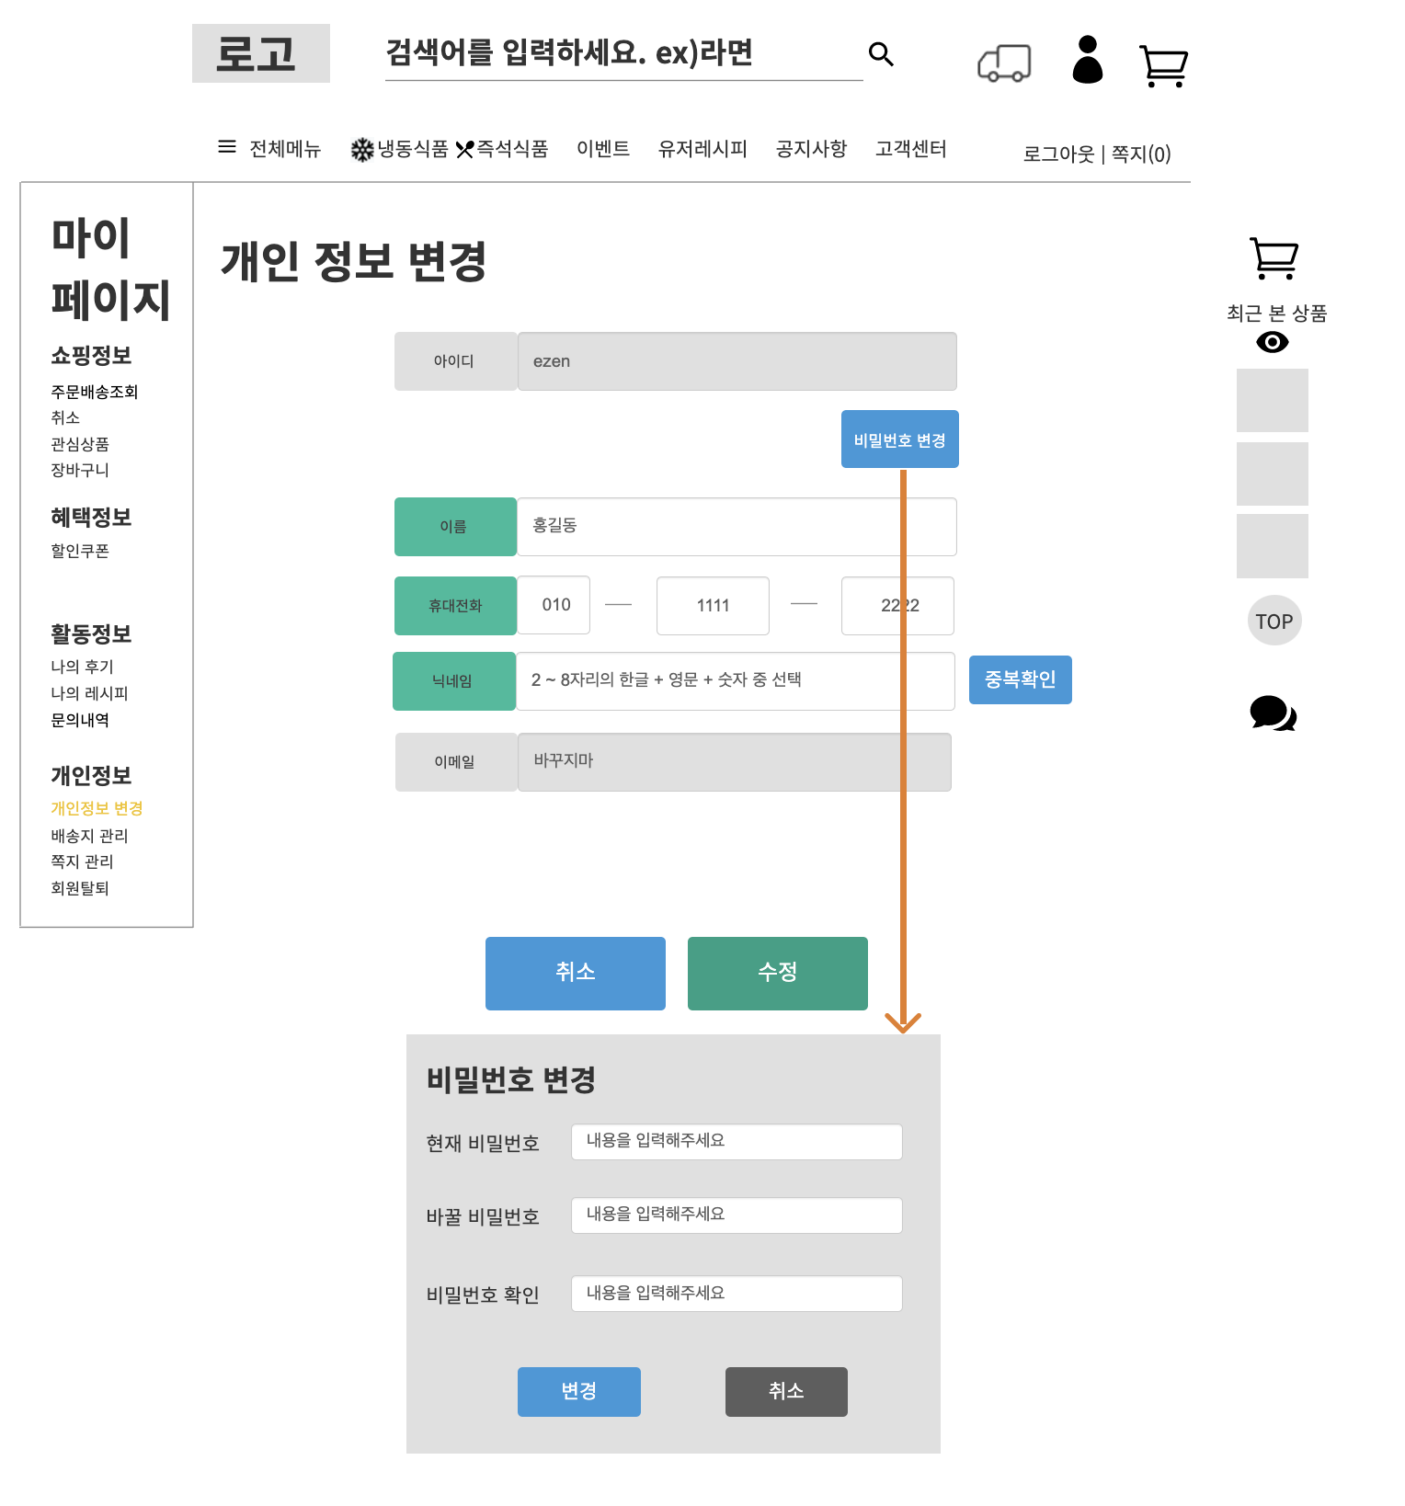
화면명 | 상품 상세조회
revision | 00
작성일 | 22.03.11
1
Description
1 | 변경 할 수 없는 값
2 | 변경 가능한 값
3 | 비밀번호 변경 팝업 띄우기
4 | 중복 확인
5 | 개인 정보 변경 취소
6 | 조건 충족 시 수정
7 | 입력 값 충족 시 변경
8 | 비밀 번호 변경
3
2
2
2
4
1
5
6
7
8

Slide 37
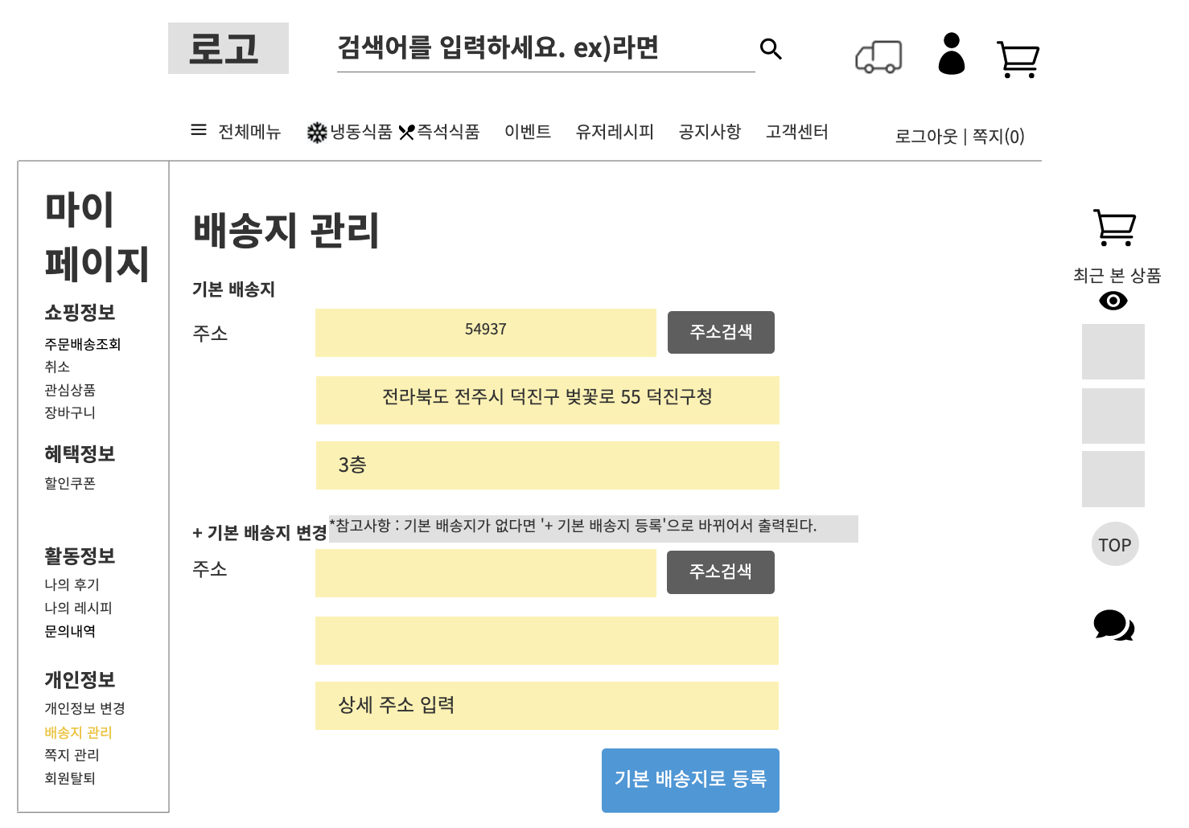
화면명 | 상품 상세조회
revision | 00
작성일 | 22.03.11
Description
1 | 주소검색 새 창 출력 (클릭 시)
2 | 기본 배송지 없을 시 기본 배송지 등록으로 바뀌어 출력
3 | 조건 충족 시 수정 및 등록
4 | 상품 개수 설정
5 | 상품 개수에 따른 상품 가격
6 | 총 합계 가격
7 | 장바구니에 추가
8 | 장바구니 추가 시 다음 행동 설정
9 | 바로 구매
10 | 찜
11 | 상품 평점
12 | 서브메뉴바 (클릭 시 이동)
13 | 상품 상세 페이지
14 | 사진 리뷰만 보기
15 | 리뷰 (기본 상태)
16 | 리뷰 (클릭 상태)
1
2
1
3

Slide 38
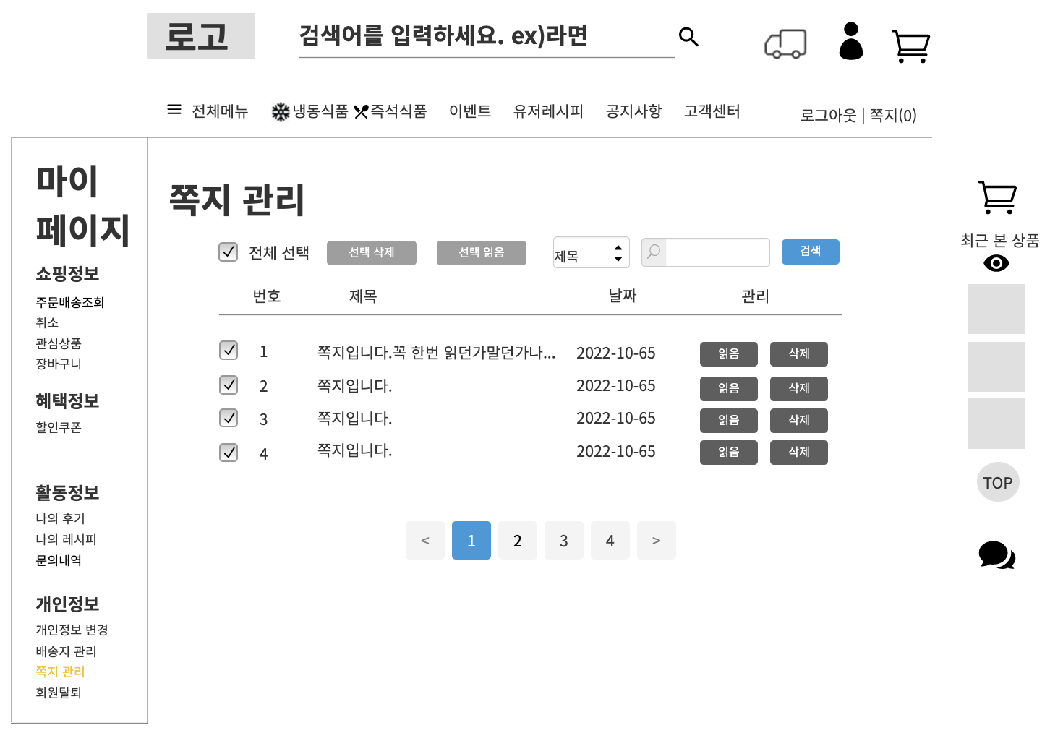
화면명 | 상품 상세조회
revision | 00
작성일 | 22.03.11
Description
1 | 클릭 시 하단 체크 박스 클릭
2 | 체크 박스 선택 되어있는 것 만 삭제
3 | 체크 박스 선택 되어있는 것 만 읽음
4 | 필터링
5 | 클릭 시 쪽지 상세 페이지 이동
6 | 쪽지 읽음 처리
7 | 쪽지 삭제
8 | 페이징
2
3
1
4
5
6
7
8

Slide 39
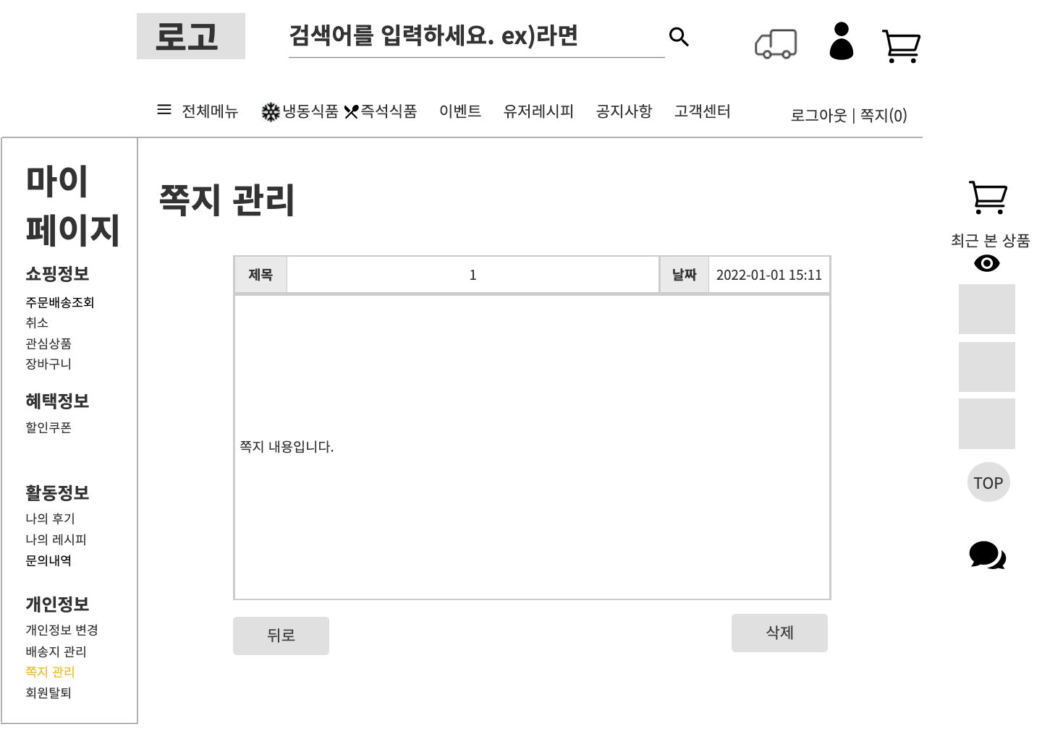
화면명 | 상품 상세조회
revision | 00
작성일 | 22.03.11
Description
1 | 쪽지 목록 페이지 이동
2 | 쪽지 삭제
1
2

Slide 40
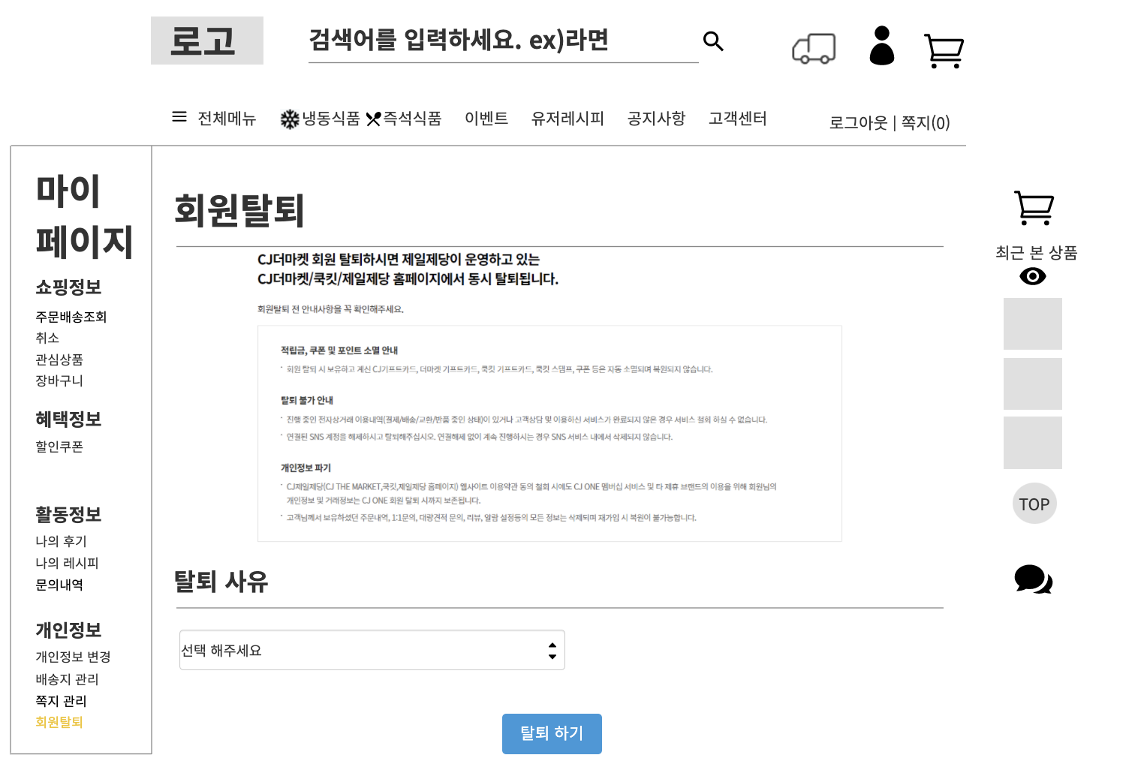
화면명 | 상품 상세조회
revision | 00
작성일 | 22.03.11
Description
1 | 탈퇴 사유 셀렉터 박스
2 | 회원 탈퇴
1
2

Slide 41
Food Container
고객센터
(회원,비회원)

Slide 42
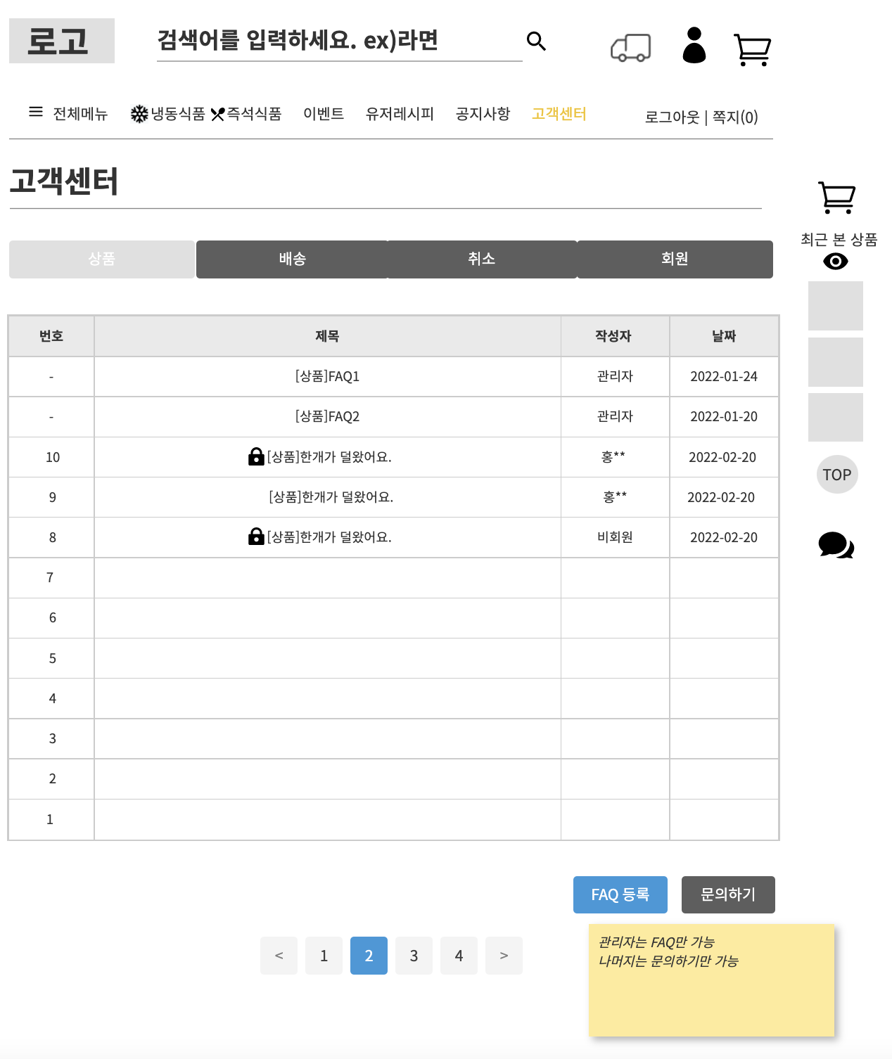
화면명 | 상품 상세조회
revision | 00
작성일 | 22.03.11
1
2
3
4
Description
1 | 상품 고객센터 페이지 이동
2 | 배송 고객센터 페이지 이동
3 | 취소 고객센터 페이지 이동
4 | 회원 고객센터 페이지 이동
5 | 비밀번호 입력 페이지 이동 후 비밀번호 일치 시 게시물 상세보기 페이지 이동
6 | (클릭 시) 게시물 상세보기 페이지 이동
7 | 고객 센터 문의하기 페이지 이동
8 | 페이징
5
6
7
8

Slide 43
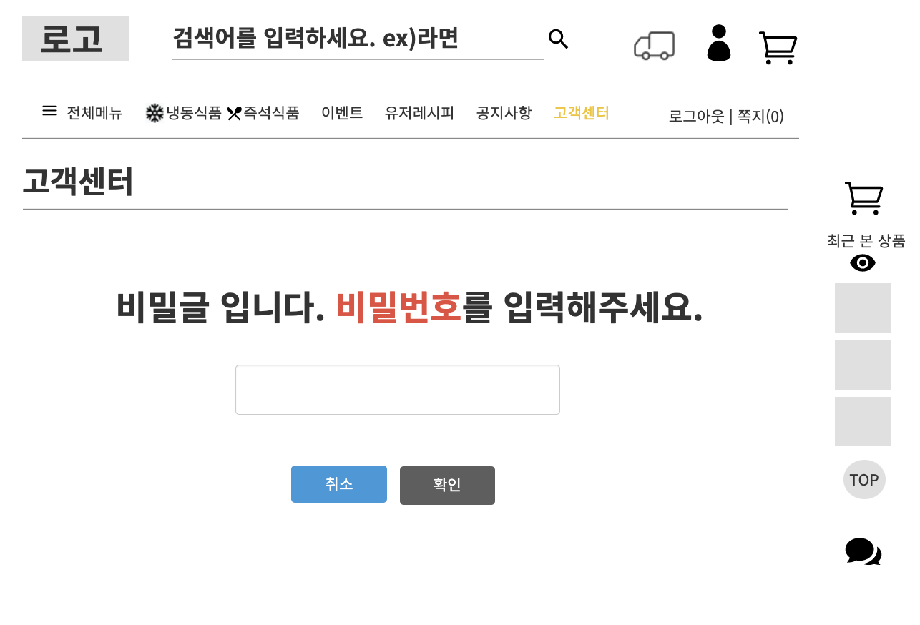
화면명 | 상품 상세조회
revision | 00
작성일 | 22.03.11
Description
1 | 고객센터 메인 페이지 이동
2 | 입력 값 조건 충족 시 게시물 상세 보기 페이지 이동
1
2

Slide 44
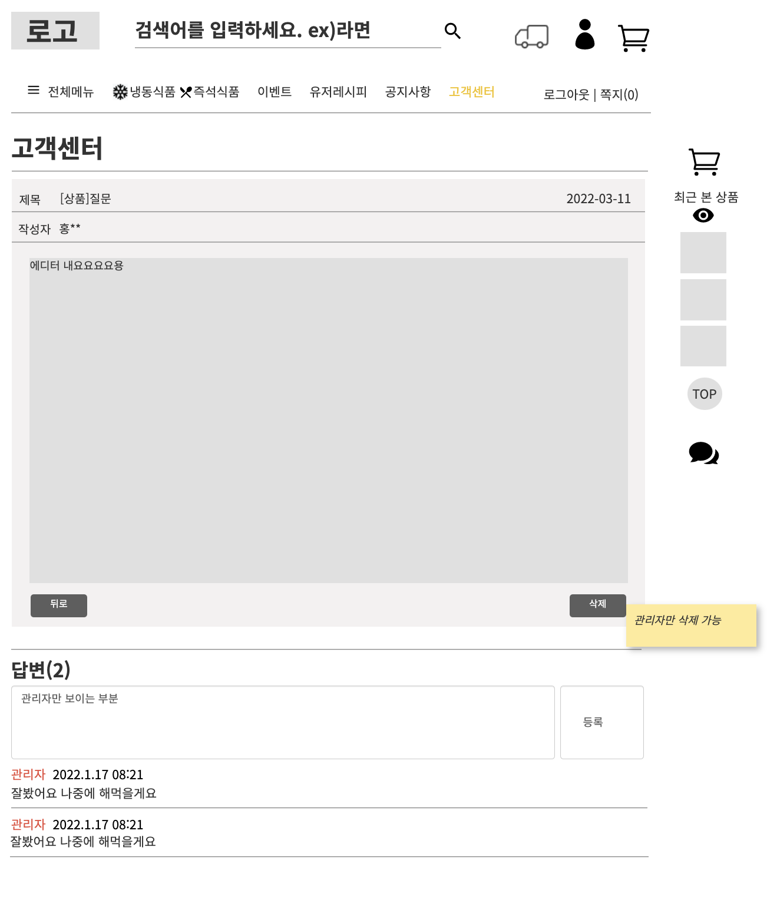
화면명 | 상품 상세조회
revision | 00
작성일 | 22.03.11
Description
1 | 에디터 사용
2 | 고객센터 메인 페이지 이동
1
2

Slide 45
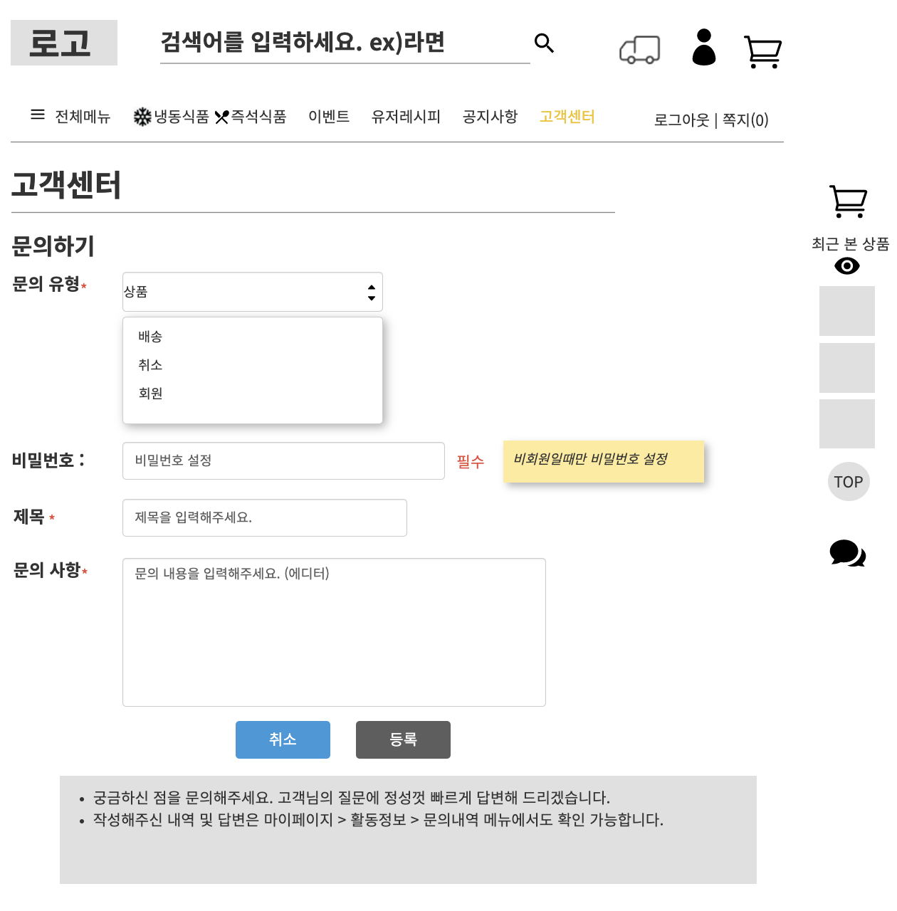
화면명 | 상품 상세조회
revision | 00
작성일 | 22.03.11
1
Description
1 | 문의 유형 선택 셀렉터
2 | 비회원 경우 비밀번호 설정 보이기
3 | 고객센터 메인 페이지 이동
4 | 조건 충족 시 글 등록
2
3
4

Slide 46
Food Container
고객센터
(관리자)

Slide 47
화면명 | 상품 상세조회
revision | 00
작성일 | 22.03.11
Description
1 | FAQ 등록 페이지 이동
1

Slide 48
화면명 | 상품 상세조회
revision | 00
작성일 | 22.03.11
Description
1 | 게시글 삭제 버튼
2 | 답변 댓글 등록 버튼
1
2

Slide 49
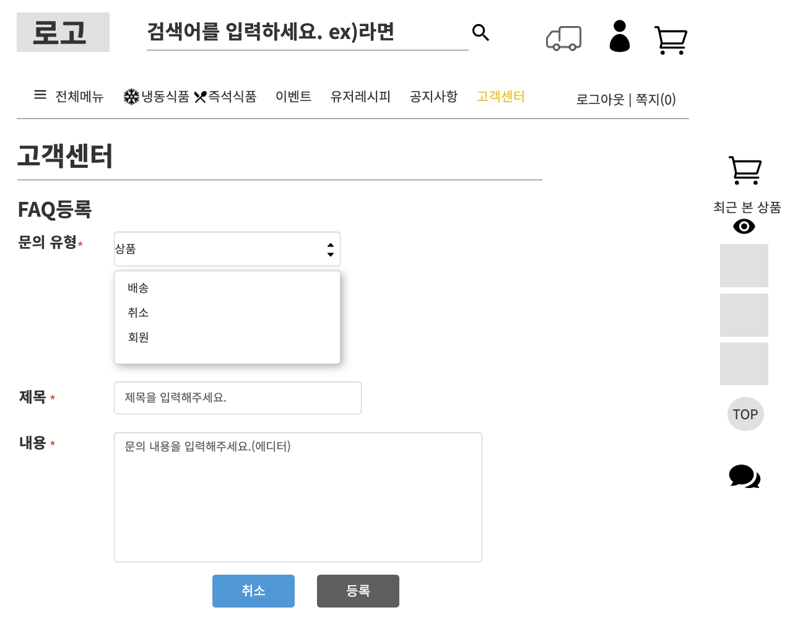
화면명 | 구매페이지(회원)
revision | 00
작성일 | 22.03.11
Description
1 | 고객센터 메인 페이지 이동
2 | 조건 충족 시 글 등록
1
2

Slide 50
Food Container
공지사항
(관리자)

Slide 51
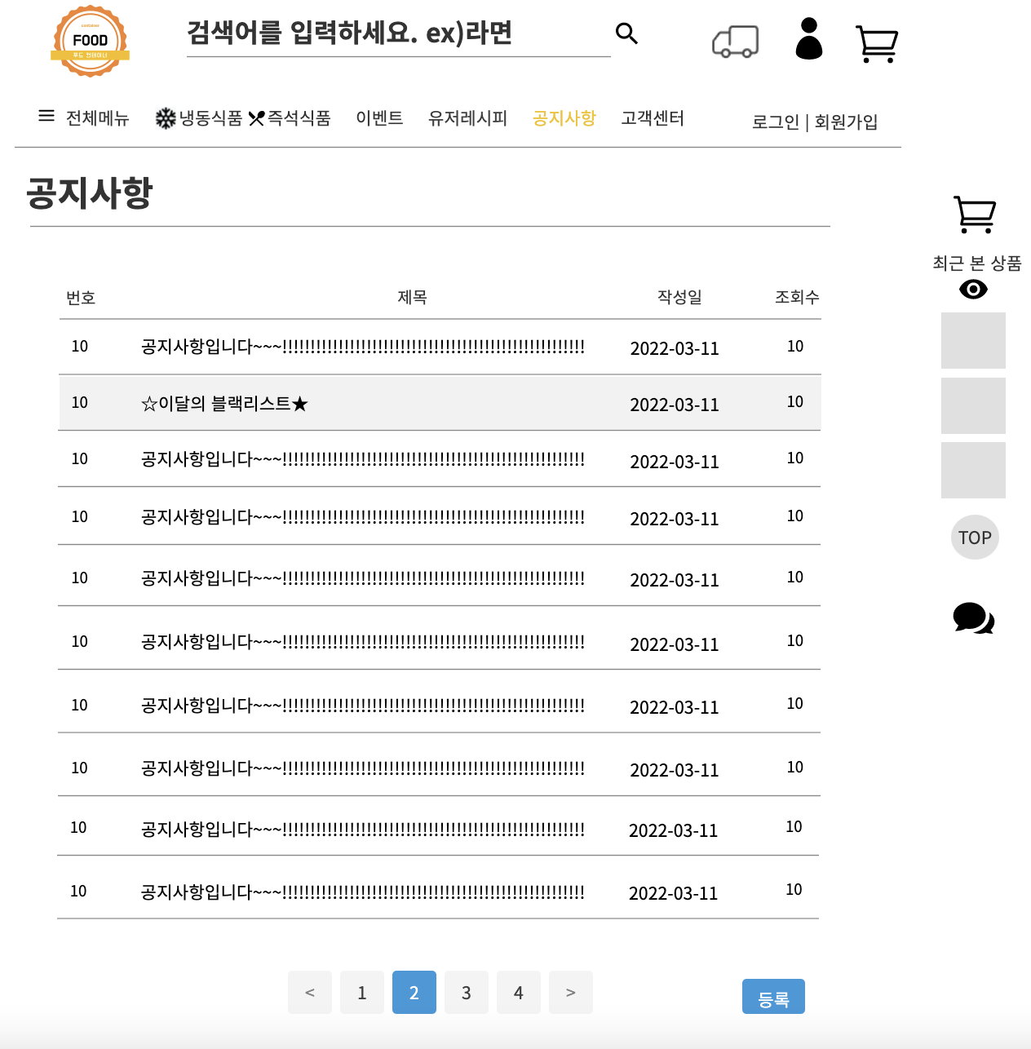
화면명 | 장바구니
revision | 00
작성일 | 22.03.11
Description
1 | 공지사항 상세보기 페이지 이동
2 | 페이징
3 | 공지사항 등록 페이지 이동
1
2
3

Slide 52
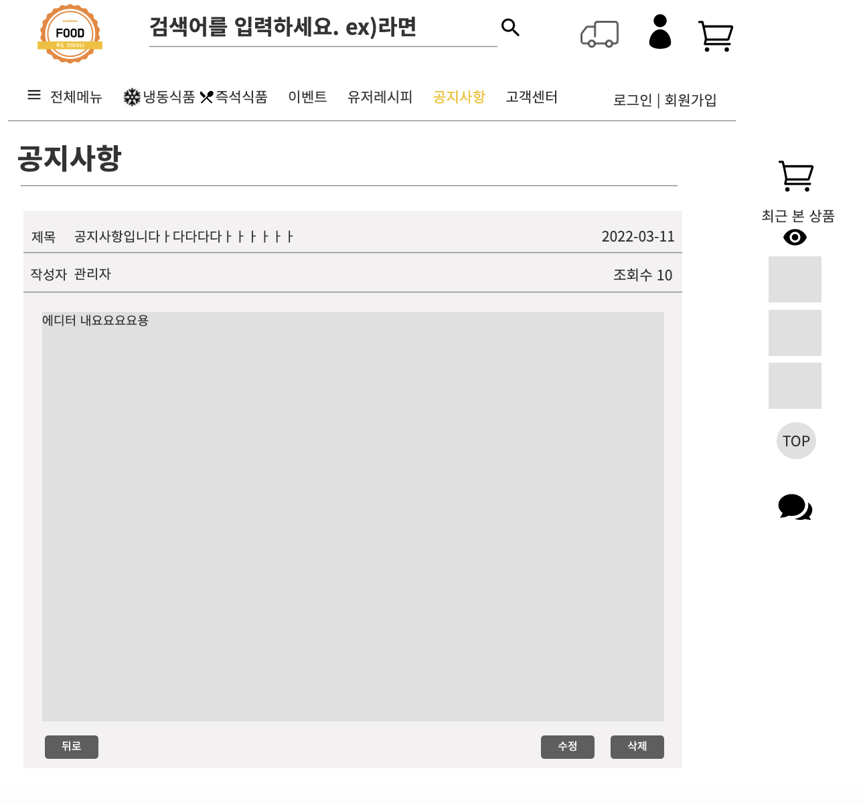
화면명 | 장바구니
revision | 00
작성일 | 22.03.11
Description
1 | 공지사항 메인 페이지 이동
2 | 공지사항 게시글 수정
3 | 공지사항 게시글 삭제
1
1
1

Slide 53
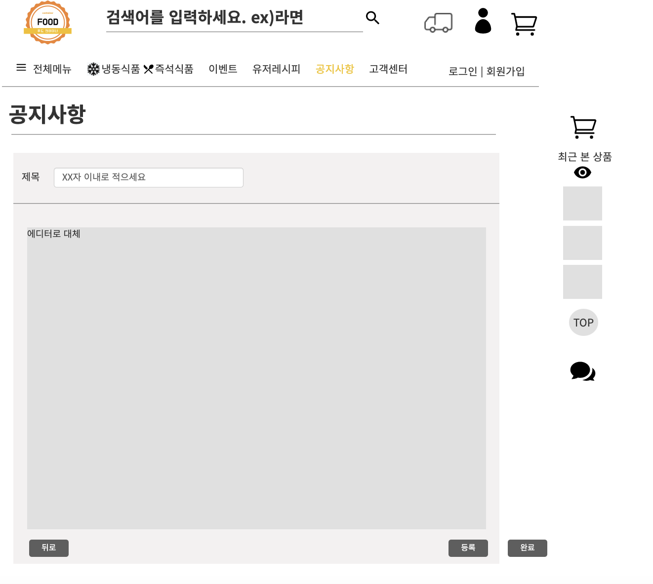
화면명 | 장바구니
revision | 00
작성일 | 22.03.11
Description
1 | 공지사항 메인 페이지 이동
2 | 공지사항 글 등록(글등록시 표시)
3 | 공지사항 수정 버튼(글 수정시 표시)
1
2
3

Slide 54
Food Container
이벤트

Slide 55
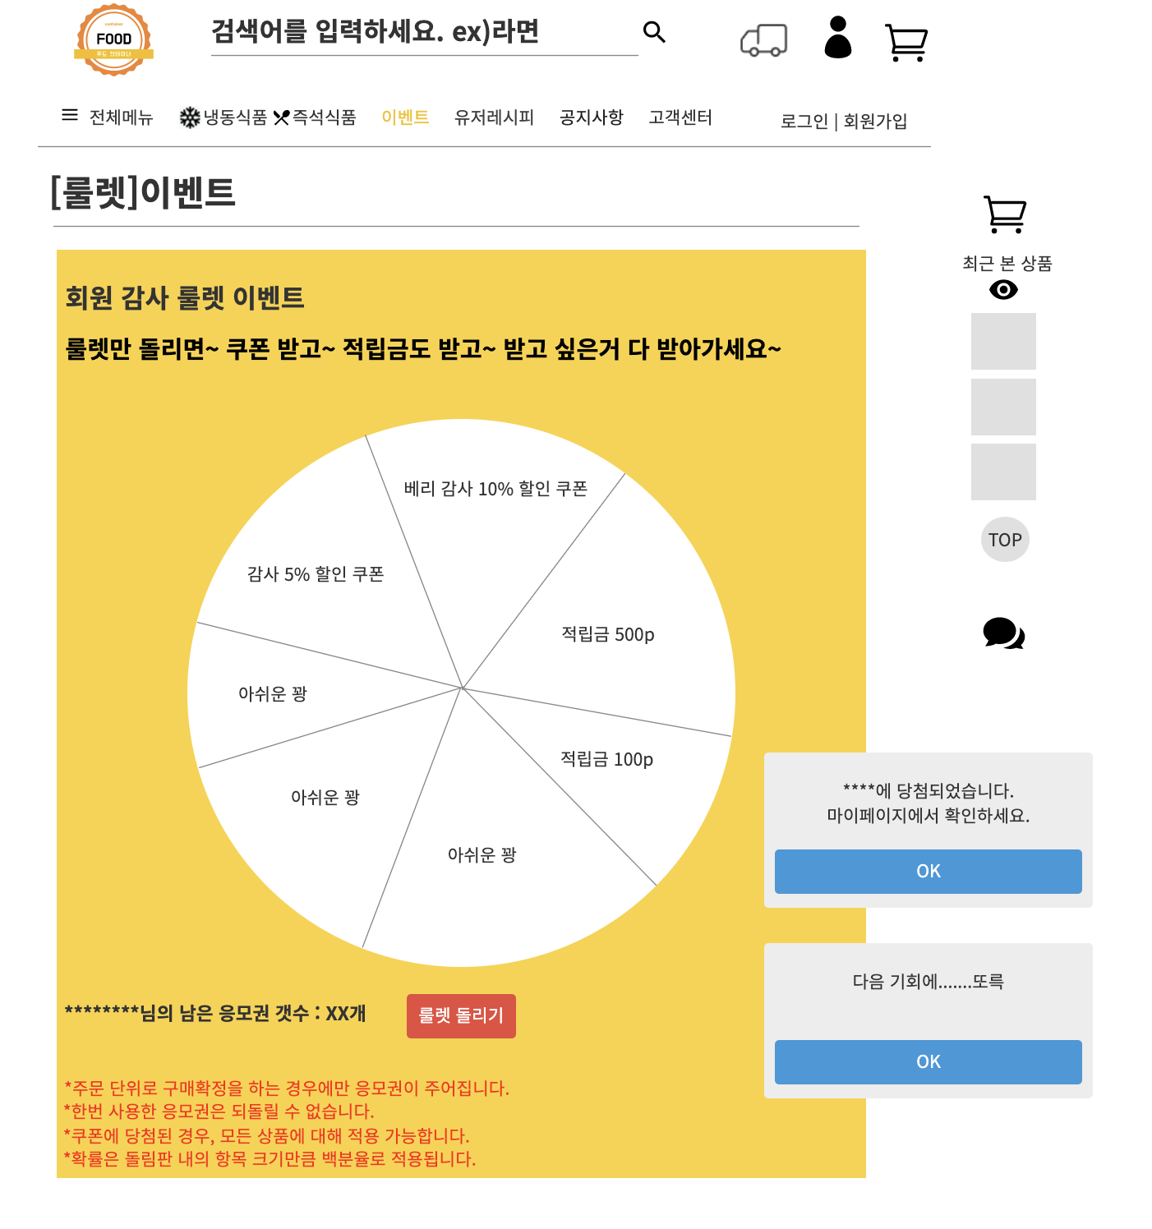
화면명 | 구매페이지(회원)
revision | 00
작성일 | 22.03.11
Description
1 | 전체 선택 / 선택 삭제 제공
2 | 대분류에 의한 상품 분류
3 | 체크박스를 통한 선택
4 | 상품 썸네일
5 | 상품명
6 | 개수에 따른 상품 금액
7 | 상품 개수 설정
8 | 상품 삭제
9 | 바로 구매
10 | 선택 된 상품 총 합계 금액
11 | 선택 된 제품 구매

Slide 56
Food Container
Main

Slide 57
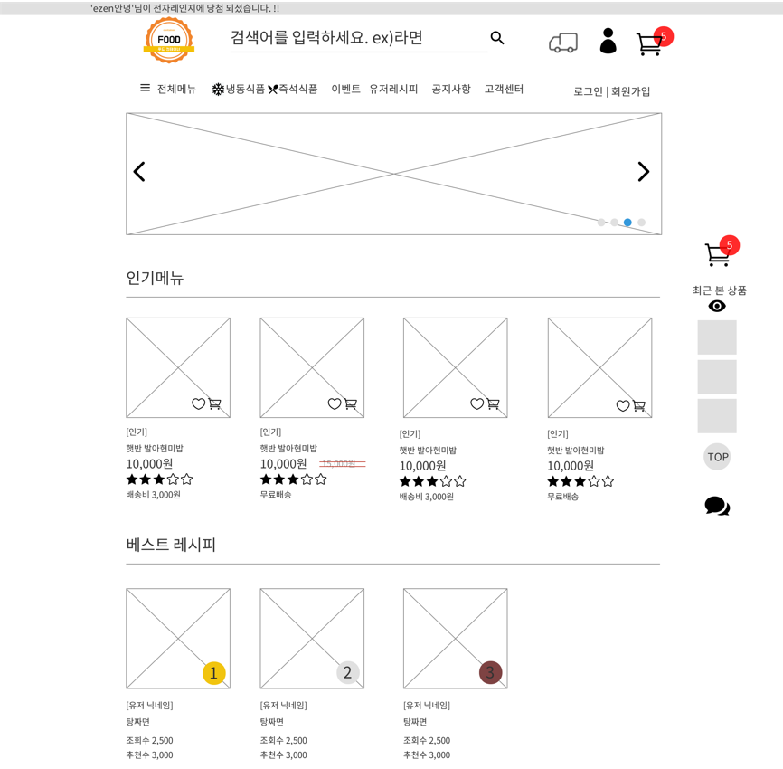
17
1
2
3
4
5
화면명 | Main
revision | 00
작성일 | 22.03.11
6
7
8
9
Description
1 | 로고 (클릭 시 Home)
2 | 검색창
3 | 빠른 배송 조회 (비회원 가능)
4 | 마이페이지
5 | 장바구니
6 | 메뉴 펼치기
7 | 바로가기 메뉴바
8 | 로그인 / 회원가입
9 | 배너
10 | 인기메뉴 (새로고침마다 랜덤)
11 | 메뉴에 마우스 올릴 시 찜,장바구니 표시
12 | 베스트레시피 (최대 3개)
13 | 레시피 썸네일에 금,은,동 표시
14 | 최근 본 상품 (최대 3개)
15 | 맨 위로 이동
16 | 카카오 채널 문의
17 | 이벤트 당첨자 알림
10
14
11
15
16
12
13

Slide 58
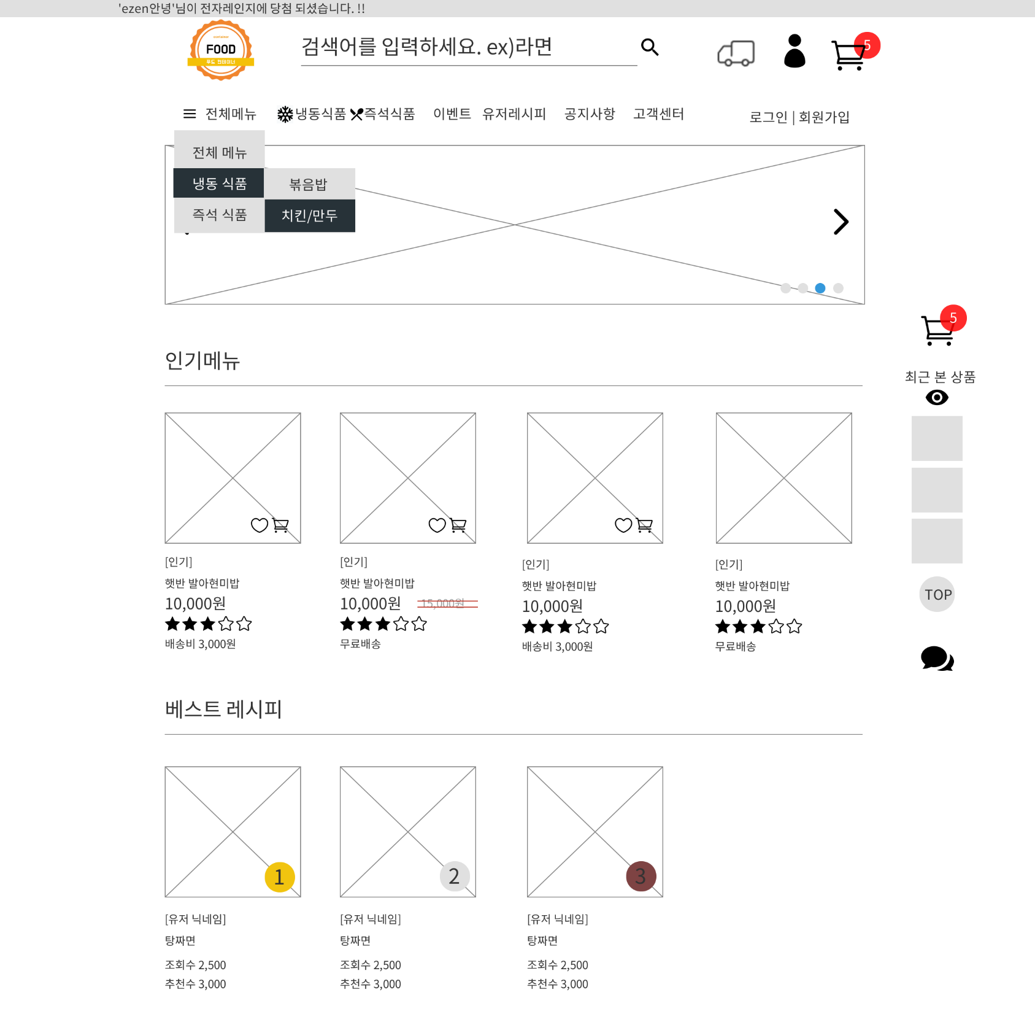
화면명 | Main
revision | 00
작성일 | 22.03.11
1
Description
1 | 마우스 올릴 시 메뉴 펼치기

Slide 59
Food Container
전체 메뉴

Slide 60
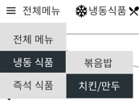
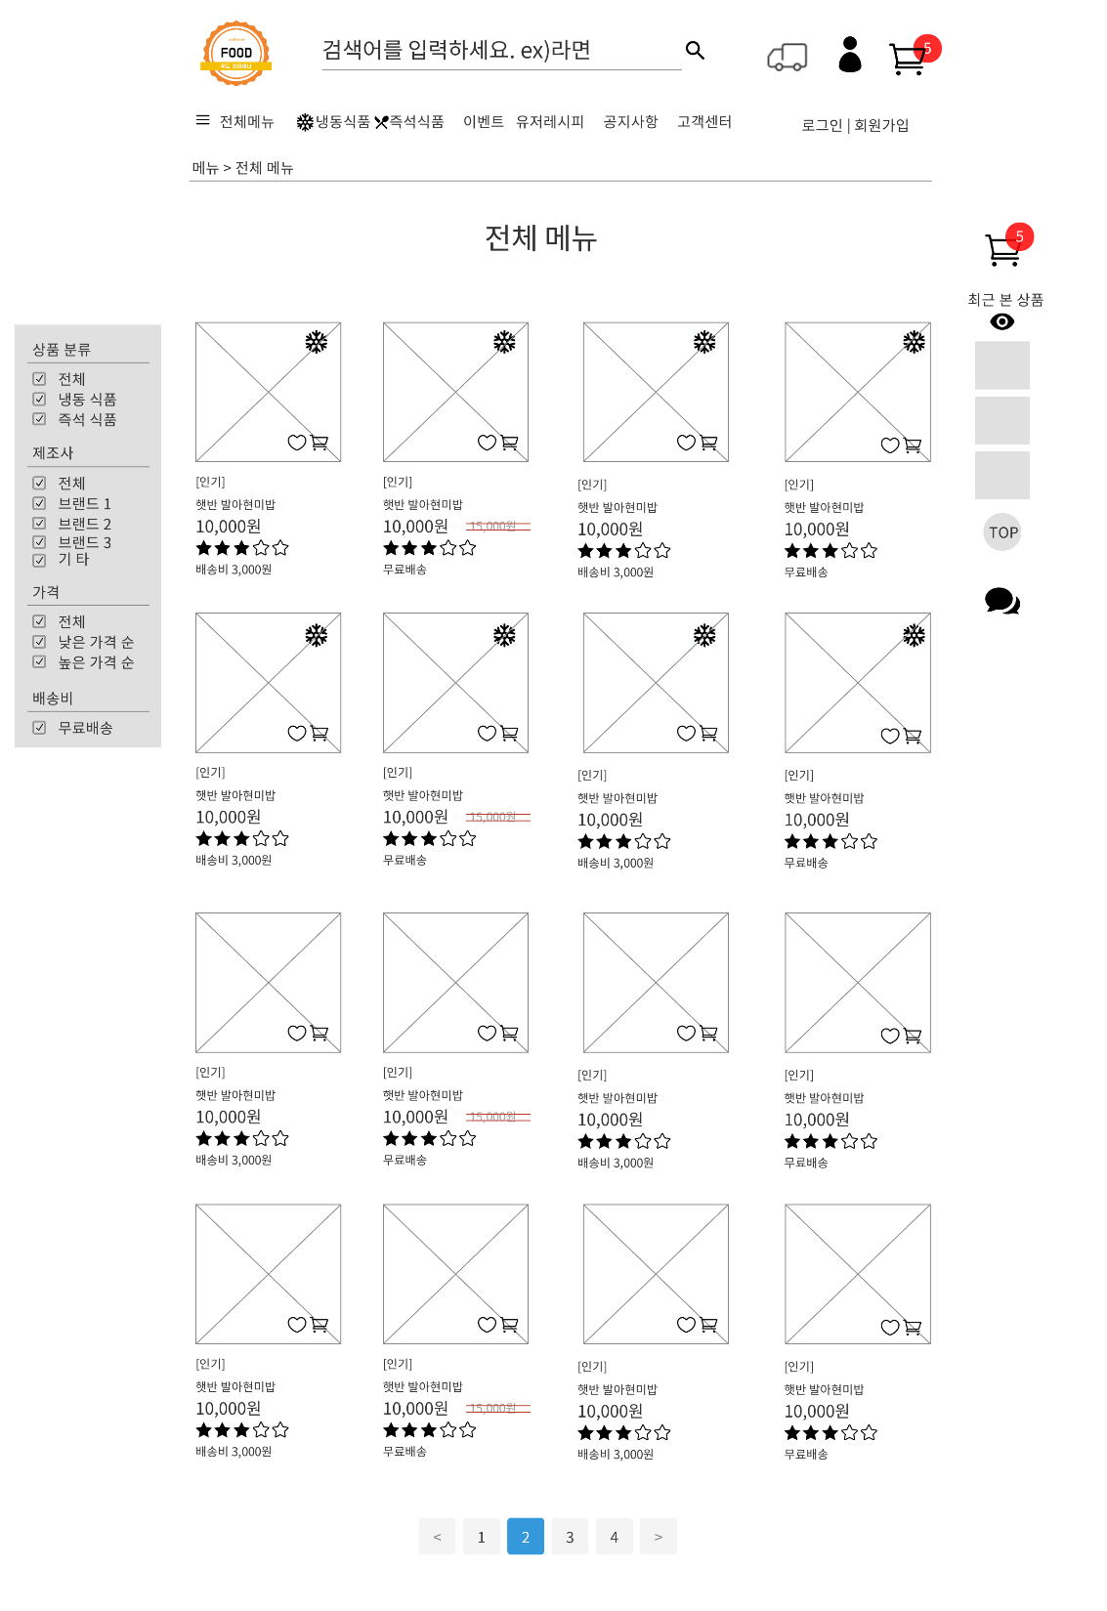
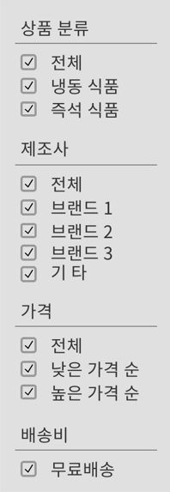
전체 메뉴 클릭 시
이동되는 페이지
화면명 | 전체메뉴
revision | 00
작성일 | 22.03.11
8
9
1
2
7
Description
1 | 퀵메뉴 (화면과 같이 이동)
2 | 상품 대분류
3 | 브랜드별 조회 기능
4 | 가격에 따른 정렬
5 | 무료 배송 조회
6 | 페이징
7 | 냉동 식품은 얼음표시
8 | 페이지 이동 시 경로 표시
9 | 현재 페이지 표기
3
4
5
6

Slide 61
Food Container
중분류

Slide 62
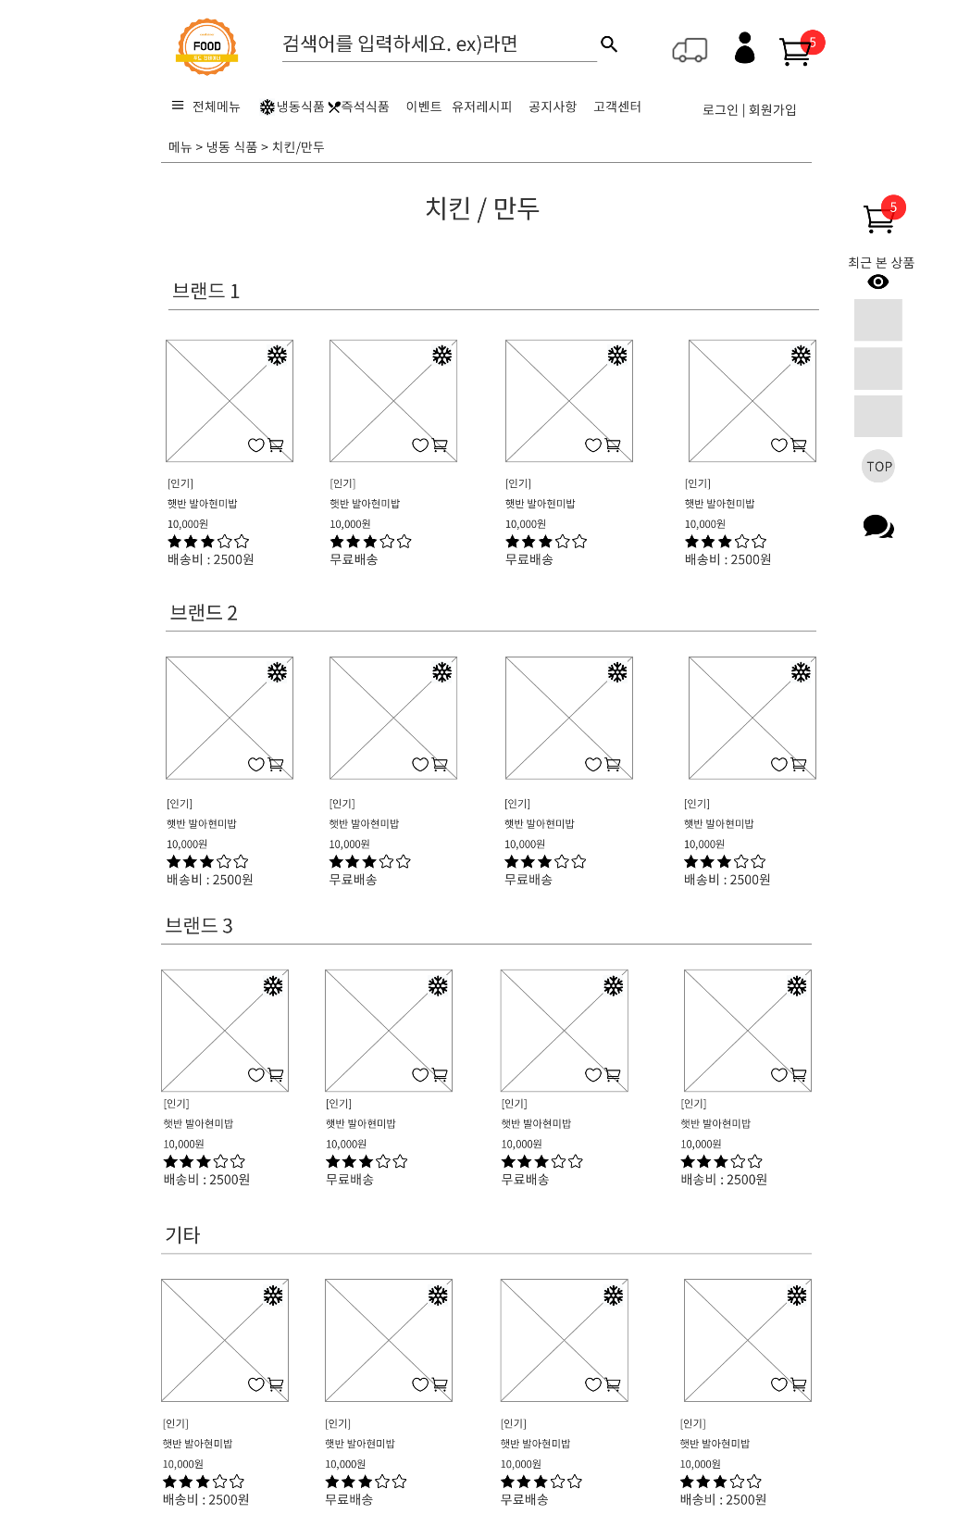
중분류 메뉴 클릭 시
이동되는 페이지
화면명 | 중분류
revision | 00
작성일 | 22.03.11
1
Description
1 | 브랜드 별 정렬

Slide 63
Food Container
상품 상세 조회

Slide 64
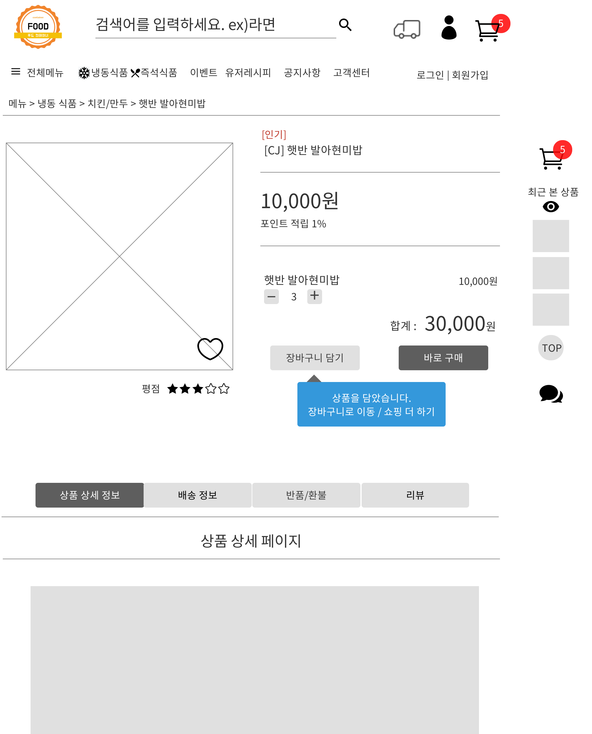
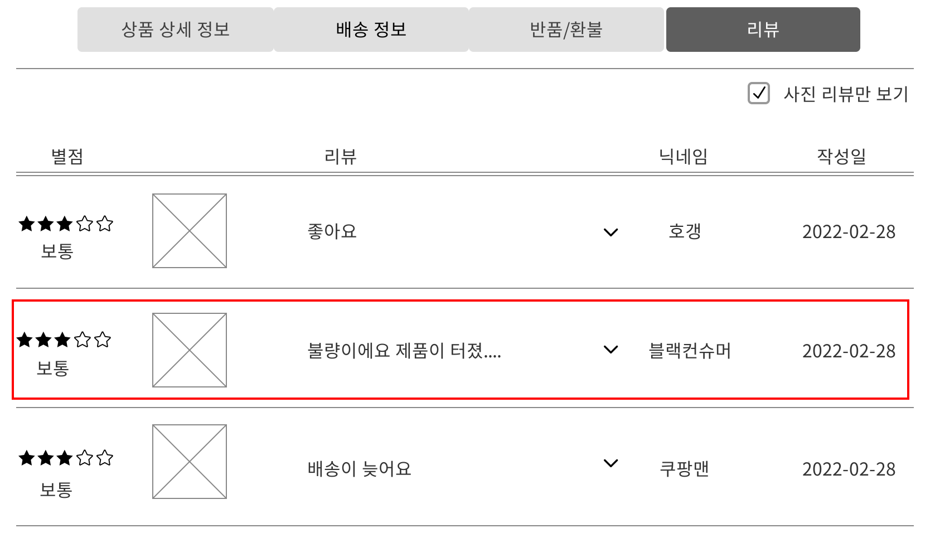
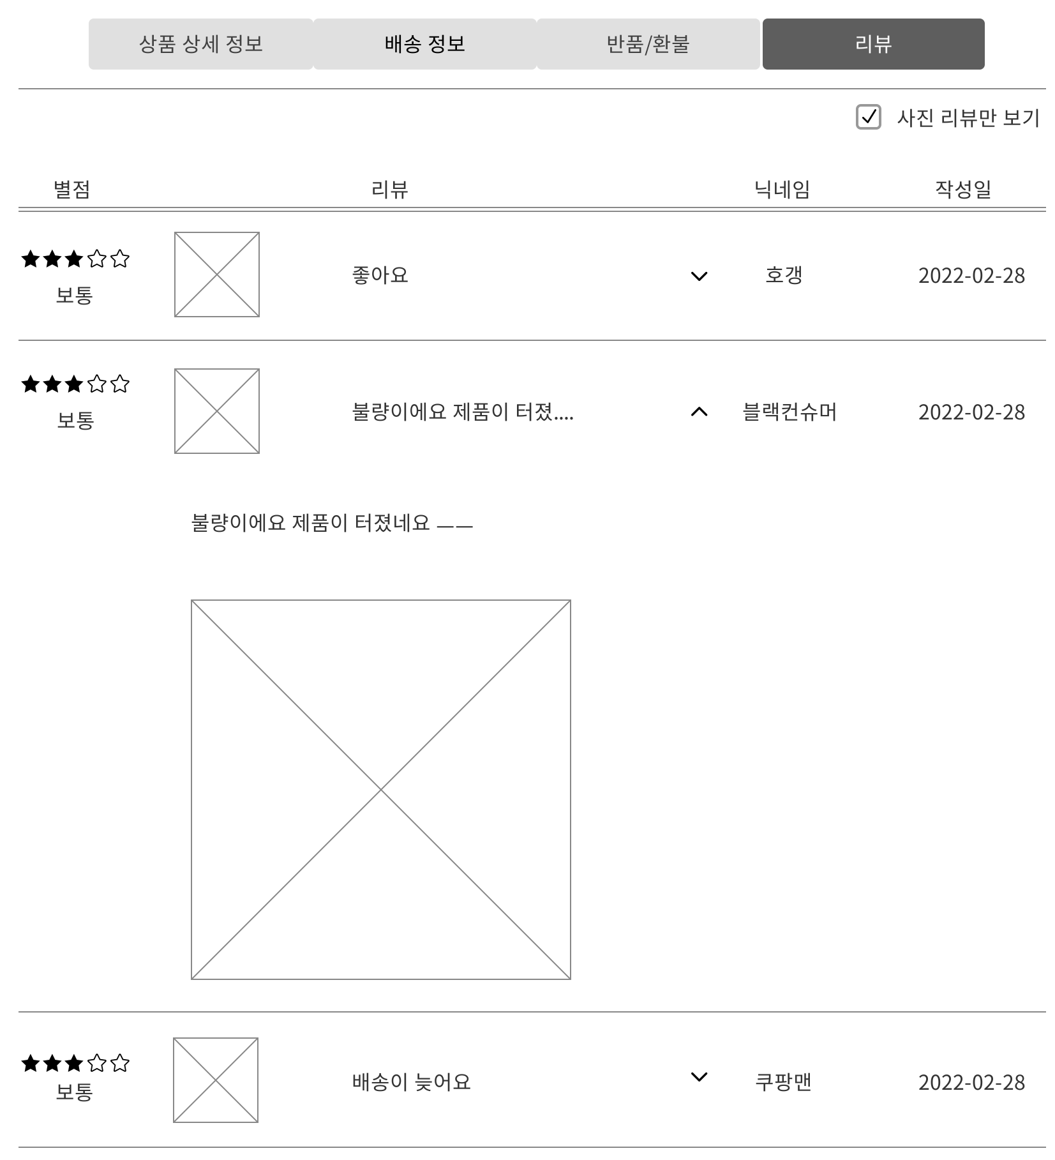
상단
하단
화면명 | 상품 상세조회
revision | 00
작성일 | 22.03.11
14
1
2
15
3
Description
1 | 상품 대표 이미지(=썸네일)
2 | 상품명(조건 만족 시 인기 추가)
3 | 상품 가격
4 | 상품 개수 설정
5 | 상품 개수에 따른 상품 가격
6 | 총 합계 가격
7 | 장바구니에 추가
8 | 장바구니 추가 시 다음 행동 설정
9 | 바로 구매
10 | 찜
11 | 상품 평점
12 | 서브메뉴바 (클릭 시 이동)
13 | 상품 상세 페이지
14 | 사진 리뷰만 보기
15 | 리뷰 (기본 상태)
16 | 리뷰 펼치기
4
5
6
10
7
9
11
8
16
12
13

Slide 65
Food Container
장바구니

Slide 66
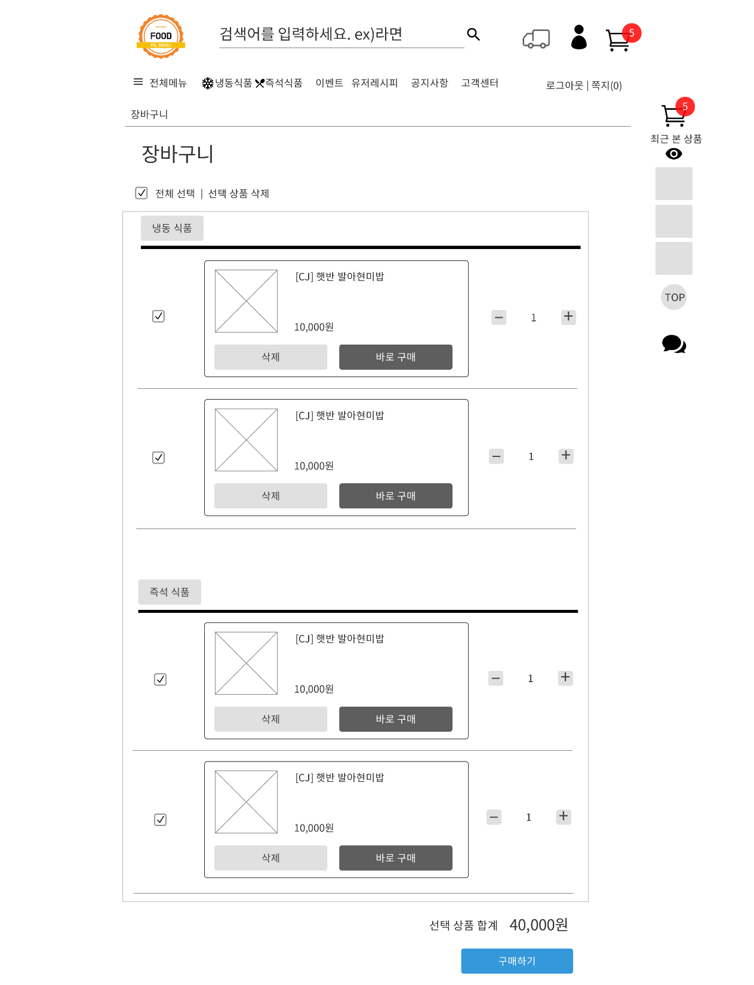
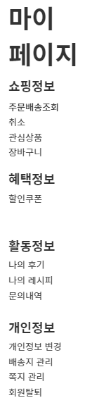
화면명 | 장바구니
revision | 00
작성일 | 22.03.11
1
2
4
5
Description
1 | 전체 선택 / 선택 삭제 제공
2 | 대분류에 의한 상품 분류
3 | 체크박스를 통한 선택
4 | 상품 썸네일
5 | 상품명
6 | 개수에 따른 상품 금액
7 | 상품 개수 설정
8 | 상품 삭제
9 | 바로 구매
10 | 선택 된 상품 총 합계 금액
11 | 선택 된 제품 구매
3
2
6
7
<회원이 장바구니를 누를 경우>
마이페이지 메뉴 출력
경로 : 마이페이지 > 장바구니
8
9
10
11

Slide 67
Food Container
구매페이지(회원)

Slide 68


상단
하단
화면명 | 구매페이지(회원)
revision | 00
작성일 | 22.03.11
8
1
7
Description
1 | 이용약관 동의(필수)
2 | 주문자명 (회원이름 자동입력)
3 | 배송지 입력
4 | 기본배송지가 없으면 기본 배송지 체크 비활성화
5 | 주문자와 같으면 회원정보출력
6 | 기본 배송지로 등록 여부
7 | 결제정보창 (화면 따라다님) 결제하기 클릭 → 구매화면
8 | 결제 상품 정렬
9 | 상품 수량별 가격
10 | 상품 개수
11 | 쿠폰 select box
12 | 포인트 사용 여부(현재포인트)
2
3
4
9
10
5
11
6
12

Slide 69
Food Container
구매페이지(비회원)

Slide 70


상단
하단
4
화면명 | 구매페이지(비회원)
revision | 00
작성일 | 22.03.11
Description
1 | 이용약관 동의(필수)
2 | 주문자 정보 입력
3 | 결제정보창 (화면 따라다님) 결제하기 클릭 → 구매화면
4 | 배송지 정보 입력
5 | 결제 상품 정렬
6 | 상품별 구매 개수 별 가격
7 | 상품별 구매 개수
1
3
5
2
6
7

Slide 71
Food Container
주문조회(비회원)
회원은 마이페이지에서

Slide 72


화면명 | 비회원 주문조회
revision | 00
작성일 | 22.03.11
Description
1 | 비회원 주문조회
2 | 주문 비밀번호 찾기
3 | 번 클릭 시 출력
4 | 메일 전송
1
2
2
3
이메일 입력
4

Slide 73
Food Container
주문내역(비회원)
회원은 마이페이지에서

Slide 74


화면명 | 비회원 주문내역
revision | 00
작성일 | 22.03.11
6
1
2
Description
1 | 주문 번호
2 | 상품 주문 번호
3 | 상품 수량 별 가격
4 | 상품 수량
5 | 구매 취소 신청
6 | 결제 정보 출력
7 | 주문자 정보 출력
8 | 배송지 정보 출력
3
4
7
8
5

Slide 75
Food Container
관리자 페이지
(Main)

Slide 76

화면명 | 관리자 페이지 (Main)
revision | 00
작성일 | 22.03.11
2
1
Description
1 | 관리자 퀵메뉴
2 | 이 달의 매출 출력
3 | 신고 리스트 (최신순)
4 | 고객 센터 (최신순)
5 | 등록 중 배너 (최신순)
6 | 매진 상품 (순서 무관)
3
4
5
6

Slide 77
Food Container
관리자 페이지
(회원리스트)

Slide 78




새 페이지
화면명 | 관리자 페이지 (회원리스트)
revision | 00
작성일 | 22.03.11
5
Description
1 | 회원 리스트 정렬
2 | 아이디 클릭 가능
3 | 아이디 검색 가능
4 | 페이징
5 | 아이디 클릭 시 정보 출력 (페이지 전환) 만약, 기본배송지가 없을 시 빈칸으로 출력
6 | 뒤로가기, 회원 추방, 블랙리스트 추가 기능 제공
1
6
2
3
4

Slide 79
Food Container
관리자 페이지
(블랙리스트)

Slide 80


화면명 | 관리자 페이지 (블랙리스트)
revision | 00
작성일 | 22.03.11
새 페이지
5
Description
1 | 블랙 리스트 정렬
2 | 아이디 클릭 가능
3 | 아이디 검색 가능
4 | 페이징
5 | 아이디 클릭 시 정보 출력 (페이지 전환) 만약, 기본배송지가 없을 시 빈칸으로 출력, 블랙 사유 출력
6 | 뒤로가기, 회원 추방, 일반회원으로 복귀 기능 제공
1
2
3
4
6

Slide 81
Food Container
관리자 페이지
(탈퇴 사유)

Slide 82


화면명 | 관리자 페이지 (탈퇴 사유)
revision | 00
작성일 | 22.03.11
새 페이지
Description
1 | 탈퇴 사유 정렬
2 | 탈퇴 사유 클릭 가능
3 | 페이징
4 | 사유 클릭 시 상세 페이지
5 | 뒤로가기 버튼 제공
4
1
5
2
3

Slide 83
Food Container
관리자 페이지
(신고 리스트)

Slide 84





새 페이지
화면명 | 관리자 페이지 (신고 리스트)
revision | 00
작성일 | 22.03.11
6
1
Description
1 | 신고 리스트 정렬
2 | 신고 내용 클릭 가능
3 | 아이디 클릭 시 쪽지 가능
4 | 아이디 검색 기능
5 | 페이징
6 | 댓글 신고일 경우
7 | 리뷰 신고일 경우
8 | 레시피 신고일 경우
2
7
3
4
5
<쪽지 보내기>
8

Slide 85
Food Container
관리자 페이지
(고객 센터)

Slide 86



화면명 | 관리자 페이지 (고객 센터)
revision | 00
작성일 | 22.03.11
새 페이지
1
5
Description
1 | 고객 센터 등록글 정렬
2 | 제목 클릭 → 상세페이지 전환
3 | 관리자만 등록버튼 활성화
4 | 페이징
5 | 관리자는 암호 없이 상세페이지 전환 가능
6 | 관리자만 답변 가능
2
6
3
4

Slide 87
Food Container
관리자 페이지
(비회원 주문 관리)

Slide 88


새 페이지
화면명 | 관리자 페이지 (비회원 주문 관리)
revision | 00
작성일 | 22.03.11
5
Description
1 | 비회원 주문내역 정렬
2 | 주문 번호 클릭 가능
3 | 주문 번호 검색 가능
4 | 페이징
5 | 비회원 주문 조회와 같은 페이지 출력
1
2
3
4

Slide 89
Food Container
관리자 페이지
(상품 등록 및 삭제)

Slide 90



새 페이지
화면명 | 관리자 페이지 (상품 등록 및 삭제)
revision | 00
작성일 | 22.03.11
5
Description
1 | 등록 된 상품 정렬
2 | 상품 이름 클릭 → 상세보기
3 | 상품 이름으로 검색
4 | 페이징
5 | 등록 버튼 클릭 → 상품 등록 페이지
6 | 수정 버튼 클릭 상품 수정 페이지 (버튼 교체)
1
2
3
4
6

Slide 91
Food Container
관리자 페이지
(삭제 상품 관리)

Slide 92


새 페이지
화면명 | 관리자 페이지 (삭제 상품 관리)
revision | 00
작성일 | 22.03.11
5
Description
1 | 삭제 된 상품 정렬
2 | 상품 이름 클릭 → 상세보기
3 | 상품 이름으로 검색
4 | 페이징
5 | 상세보기 페이지 → 이미지에 마우스 올릴 시 크게 보여주거나, 클릭으로 새창 띄워서 크게 보여줌
1
2
3
4

Slide 93
Food Container
관리자 페이지
(회원 주문상품 관리)

Slide 94


5
새 페이지
화면명 | 관리자 페이지 (회원 주문상품 관리)
revision | 00
작성일 | 22.03.11
Description
1 | 회원 주문 상품 정렬
2 | 주문 번호 클릭 → 상세보기
3 | 아이디로 검색
4 | 페이징
5 | 회원 주문 내역 조회와 같은 페이지 출력
1
2
4
3

Slide 95
Food Container
관리자 페이지
(주문 취소 상품 관리)

Slide 96

화면명 | 관리자 페이지 (주문 취소상품 관리)
revision | 00
작성일 | 22.03.11
1
Description
1 | 주문 취소 상품 정렬
2 | 주문 번호 클릭 → 상세보기
3 | 주문 번호로 검색
4 | 페이징
5 | 취소 승인 또는 거절 (반려 → 거절)
5
2
3
4

Slide 97
Food Container
관리자 페이지
(배너 등록)

Slide 98



새 페이지
화면명 | 관리자 페이지 (배너 등록)
revision | 00
작성일 | 22.03.11
4
Description
1 | 등록 된 배너 정렬
2 | 배너 등록
3 | 수정 / 삭제
4 | 배너 등록 페이지
5 | 배너 수정 페이지
1
2
5
3

Slide 99
Food Container
관리자 페이지
(이벤트 등록)

Slide 100

화면명 | 관리자 페이지 (이벤트 등록)
revision | 00
작성일 | 22.03.11
1
Description
1 | 이벤트 설정 페이지
2 | 항목 개수 설정
3 | 저장 클릭 → 게임에 적용
2
3

Slide 101
Food Container
관리자 페이지
(베스트 레시피)

Slide 102

화면명 | 관리자 페이지 (베스트 레시피)
revision | 00
작성일 | 22.03.11
1
Description
1 | 베스트 레시피 정렬
2 | 제목 클릭 → 레시피 상세보기
3 | 해제 기능
2
3

Slide 103
Food Container
관리자 페이지
(결산 내역)

Slide 104

화면명 | 관리자 페이지 (결산 내역)
revision | 00
작성일 | 22.03.11
1
Description
1 | 결산 내역 출력

